Slide 1

C语言程序设计

Slide 2

第1章 C 语 言 概 述

Slide 3
1.1程序与程序设计
程序是对解决某个问题的方法步骤的描述；
从计算机角度来讲，程序是用计算机语言描述解决问题的方法步骤。
程序设计就是分析解决问题的方法步骤，并将其记录下来的过程。从自然语言角度来说，就是用自然语言记录；从计算机角度来说，必须用计算机语言记录下来。

Slide 4
1.2 C语言的发展和特点
与计算机对话是从低级语言开始逐步发展起来的。
机器语言
低级语言
汇编语言
FORTRAN语言
ALGOL 60语言
COBOL语言
C/C++语言
Java语言
高级语言

Slide 5
C语言的特点
①提供了一整套控制语句(9种)。
②数据类型丰富。
③可以直接访问物理地址，进行位操作。
④提供了30多种丰富的运算符。
⑤具有预处理功能。
⑥具有很好的可移植性。
⑦生成目标程序质量高，程序执行效率高。

Slide 6
1.3 C语言的程序结构及特点
例
main( )
{
printf("This is a c program.\n")；
}
例
main( )
{ int a,b,sum；
a=123；b=456；
sum=a+b；
printf("sum is %d\n",sum)；
}

Slide 7
例
int max(int x,int y)
{int z；
if (x>y) z=x；
else z=y；
return(z)；
}
main()
{int a,b,c；
scanf("%d,% d", &a,&b)；
c=max(a,b)；
printf(”max=%d\n“,c)；
}
C函数从main()开始执行，仅能有一个。
✴ C 程序是由函数组成的。
变量定义和语句之后必须有一个分号（；）
一行内可写几个语句，一个语句可分写在多行。
可以用/*……*/作注释。
Ｃ语言没有输入输出语句。

Slide 8
函数的组成
每一个源程序仅且仅能包含一个main()函数。
一个函数是由函数的说明部分和函数体两部分组成。
int max(int x,int y)
{
int z；
if (x>y) z=x；
else z=y；
return(z) ；
}
①函数的说明部分
函数类型 函数名 函数参数列表
int max(int x,int y)
int max(int x,int y)
int max(int x,int y)
②函数体 :
{ }中的部分，功能的实现。
变量定义(int a,b,c;)
执行部分(由若干语句组成）

Slide 9

第2章 基本数据类型与运算

Slide 10
2.1 数据类型的重要性
编写程序时要做两件事：
一是描述数据；
二是描述数据的加工方法。
前者通过数据定义语句实现，后者通过若干执行语句完成。数据的加工是建立在数据描述基础上的，数据描述的好坏直接影响数据加工的质量。

Slide 11
2.2 C的数据类型
单精度型
双精度型
实型
整型
字符型
枚举类型
数组类型
结构体类型
共用体类型
基本类型
数据类型
构造类型
指针类型
空类型

Slide 12
2.3标 识 符
每种程序语言都规定了在程序中为对象命名的规则。
这些名字包括：变量名、常量名、数组名、函数名等。
通常被统称为标识符。
标识符命名规则：
标识符是以字母或下画线开头，由字母、数字和下画线构成的字符串。
Call，name，test39，string1

Slide 13
注意：
ANSI C规定标识符的长度可达31个字符，但一般系统使用的标识符，其有效长度不超过8个字符。
标识符不能采用系统的关键字（保留字）。
不合法的C语言标志符：
call…name
39test
-string1

Slide 14
2.4 常量与变量
⑴ 常量
常量：程序中其值不发生变化的量。
数值常量
字符常量
字符串常量
符号常量
整型
实型
常量

Slide 15
十进制：直接书写
八进制：由数字０开头
十六进制：由0x 或0X 开头
整型
数值常量
常用形式：3.14159,-0.55 ,.666
指数形式：0.55e5,3.33E-3,4e+2
实型
整型：125 , 0125 , 0x125 , +35, -235, -035
实型：3.14159 , -555.6 , 888.0 , 0.88 , 8.88e+18
注意：用指数形式表示的浮点数必须有尾数，指数部分必须是整数。
如：e4 , .e3 , 0.25e4.5 , e 都是错误的。

Slide 16
字符常量
用单引号括起来的一个字符。如： 'a'
字符串常量
非数值常量
用双引号括起来的一串字符。如："abcd"
注意： 'a' 和"a"的区别
符号常量
用一个标识符代表一个常量

Slide 17
例 已知圆半径r，求圆周长c和圆面积s的值。
#define PI 3.1416 /* 声明符号常量PI */
main()
{
float r,c,s;
scanf("%f",&r); /* 输入一个实型数给变量r */
c=2*PI*r; /* 编译时用3.1416替换PI */
s=PI*r*r; /* 编译时用3.1416替换PI */
printf("c=%6.2f,s=%6.2f\n",c,s);
}

Slide 18
⑵转义字符
常用“\”开头后跟一个字符，但含义改变。
字符形式 功 能
\n 回车换行
\t 横向跳格（即跳到下一个输出区）
\v 横向跳格
\b 退格
\r 回车
\f 走纸换页
\\ 反斜杠字符“\”
\’ 单引号字符(')
\ddd 1到3位8进制数所代表的字符
\xhh 1到2位16进制数所代表的字符

Slide 19
⑶ 变量
程序中其值可发生变化的量。
每一个变量都应有一个名字，称为变量名。而且在内存中占据一定的存储空间，用来存放变量的值。
Ｃ语言规定对使用的变量必须先定义，后使用。
目的：保证程序中变量名的正确使用。
可分配相应的存储空间。
便于检查变量所进行的运算是否合法。
变量的定义格式: 类型 变量名表列；

Slide 20
2.5整型变量：(四种类型)
类型 字节数 数的范围
基本型(int) 2 -2147483648~2147483647
长整型(long int) 4 -2147483648~2147483647
无符号整型(unsigned int) 4 0~4294967295
无符号长整型(unsigned long) 4 0~4294967295
无符号型

Slide 21
2.6 实型变量：(两类）
类型 所占位数 数的范围
单精度实型(float) 32 10 ~10
双精度实型(double) 64 10 ~10
-38
38
-308
308
单精度实型提供7位有效数字；
双精度实型提供15~16位有效数字。

Slide 22
2.7字符变量：char
用来存放一个字符常量。占一个字节(8位)。
存放该字符的ASCII码值。
如：char c1,c2；
c1='a'；c2='b'；
c1
c2
例：
main()
{char c1,c2；
c1=97；c2=98；
printf("%c %c",c1,c2)；
}
97
98
c2
c1
01100001
01100010

Slide 23
例：
main()
{char c1,c2；
c1='a'；c2='b'；
c1=c1-32；c2=c2-32；
printf("%c %c",c1,c2)；
}
ASCII码表中大小写字母之间具有：
'a'='A'+32

Slide 24
2.8 变量赋初值
在定义变量的同时给变量初始化。
如：int a=10;
float f=5.55;
char c='a';
int a=15,b=15,d=15;
格式为：类型 变量名＝常量值
相当于：int a;
a=10;
不能写成：int a=b=d=15;

Slide 25
2.9 运算符与表达式
C语言提供了丰富的运算符，可以对数据进行各种处理，从而保证了各种操作可以方便地实现。
表达式是由运算符和运算对象组成的式子，运算对象就是在程序中要处理的各种数据。
①算术运算符和算术表达式
基本算术运算符：+ 、 - 、 * 、 / 、 %
（注：两个整数相除，结果为整数。）

Slide 26
•算术表达式和运算符的优先级与结合率：
用算术运算符和括号“( )”将运算对象连接起来，符合Ｃ语法规则的式子称为算术表达式。
运算对象：常量、变量、函数等。
优先级：先乘除后加减。
结合率：自左至右。
例如：a*b/c-1.5+’a’ ; a-(b*c)

Slide 27
自增、自减运算符：++ , -- (使变量的值增１或减１）
结合率：自左至右。
例如: ++i , - -i (先自增或自减）
i++ , i- - (后自增或自减）
-i++ 相当于 -(i++)
i+++j 相当于 (i++)+j
只能用于变量

Slide 28

数据类型转换：
C语言允许不同类型的数值型数据可以混合运算，运算时系统自动将数据转换成同一类型数据。
高级
double
float
long
转换规则
必定的
转换
必定的
转换
unsigned
低级
int
char,short
强制类型转换：格式如下：
例如：(double) a、(int)(x+y)、(float)(5%3)、(int)x+y
(类型名)(表达式)

Slide 29
②赋值运算符和赋值表达式
赋值符号：＝
功能：将赋值符右边表达式的值赋给赋值符左边的一个变量。
数据类型若不一致，要进行类型转换。转换方式为：
✰ 将实型数据赋给整型变量时，舍弃实数的小数部分。
如：i=5.65 , i 的值为 5。
• 将整型数据赋给实型变量时，数值不变。
 将字符数据赋给整型变量时，将字符数据放到整型变量低8位中。

Slide 30
复合的赋值运算符：（共十个）
+= , －= , *= , /= , %= , <<= , >>= , &= , ^= , |=
位运算
例如： a+=3 等价于 a=a+3
x*=y+8 等价于 x=x*(y+8)
x%=3 等价于 x=x%3
注：若右边为表达式
应加圆括号“( )”！

Slide 31
赋值运算符结合率为：“自右而左”。
例如：a=b=c=5 a=(b=(c=5)) a,b,c值都是5
a=5+(c=6) c值为6, a值为5+6=11
a=(b=4)+(c=6) b值为4,c值为6,a值为4+6=10
若 a=5，则 a+=a– =a*a 表达式的值为–40。
计算方法： a+=(a- =a*a)
a=a-a*a=5-5*5=-20
a=a+(-20）=（-20）+（-20）=-40
若x的值是8, 则表达式x*=x-=x+=x的值?

Slide 32
③关系运算符和关系表达式
关系运算符用于两个数值之间的比较运算。Ｃ语言提供6种关系运算符，它们是：
<、<=、>、>=、 ==、 !=
优先级相同
优先级相同
关系运算符、算术运算符和赋值运算符的优先级为：
高
低
算术运算符
关系运算符
赋值运算符

Slide 33
例如： c>a+b 等效于 c>(a+b)
a>b!=c 等效于 (a>b)!=c
a==b<c 等效于 a==(c<c)
a=b>c 等效于 a=(b>c)
关系表达式运算结果为：“真”或“假”值。
Ｃ语言用1代表“真”值，用0代表“假”值。
同时系统在运算时以非0为“真”值，以0为“假”值。
例如：若 a=3,b=2,c=1
f=a>b>c 则f的值为0。

Slide 34
④ 逻辑运算符和逻辑表达式
Ｃ语言提供3种逻辑运算符：
逻辑运算符 结合率 优先级
&& 与 自左至右 中
|| 或 自左至右 低
! 非 自右至左 高

Slide 35
逻辑表达式运算结果为：“真”或“假”值。系统在运算时以非0为“真”值，以0为“假”值。
逻辑运算：
a
&&
b
与运算
a
||
b
或运算
假
真
假
真
假
0
0
假
0
1
真
0
1
真
1
1
a
!a
1
0
例如： 4&&0||2 的值为1
5&&!0 的值为1

Slide 36
逻辑、关系、算术和赋值运算符的优先级为：
运算符 优先级
逻辑非！ 高
算术运算符
关系运算符
&&和||
赋值运算符 低
例如：(a>b)&&(x>y) 可以写成 a>b&&x>y
(a==b)||(x==y) 可以写成 a==b||x==y
(!a)||(a>b) 可以写成 !a||a>b
5>3&&2||8<4-!0 的值为 1
‘c’&&‘d’ 的值为 1

Slide 37
注意：
在逻辑表达式求解时，有可能出现某些逻辑运算符不被执行，但整个表达式的结果已经得到。
例如：
✶ a&&b&&c
若a为0，则b和c不再判断。表达式结果为0。
✴ a||b||c
若a为1，则b和c不再判断。表达式结果为1。
设 a=1,b=2,c=3,m=1,n=1。若m=(a>b)&&(n=c>4)
则 m为0 , n 为 1。
请问表达式 x>0&&x<10 的含义是什么？

Slide 38
⑤条件运算符和条件表达式
条件运算符： ？ ： 它是一个三目运算符。
条件表达式的一般格式为：
表达式1?表达式2:表达式3
运算过程：
表达式１的结果为真（非０）时，表达式２的计算结果作为条件表达式的值；否则，取表达式３的计算结果为条件表达式的值。

Slide 39
如： a>b?a:b
条件运算符的优先级低于逻辑、关系、算术运算符高于赋值运算符。
如： a>b?a:b+1 相当于 (a>b)?a:(b+1)
如： main()
{float p;
char x,y;
scanf("%c%c",&x,&y);
p=x>y?1:1.5;
printf("\n%f",p);
}

Slide 40
⑥逗号运算符和逗号表达式
逗号运算符： ,
格式：表达式1,表达式2,表达式3,☹☹,表达式n
优先级：最低。
从左向右计算每个表达式的值，逗号表达式的值为表达式n的值。
例如： a=3*5,a*4
(a=3*5,a*4),a+5
x=(a=3,6*3)
x=a=3,6*3

Slide 41
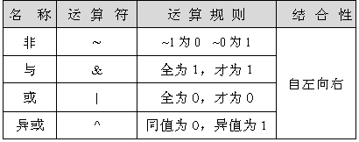
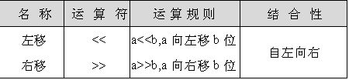
2.10 位运算

Slide 42
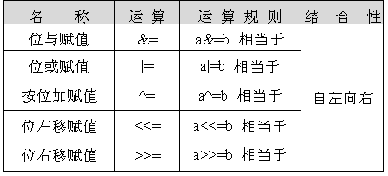

Slide 43
a为0111（对应的二进制数为0000000001001001）
b为0123（对应的二进制数为0000000001010011）
则：
～a 的结果为0177666
a&b 的结果为0101
a|b的结果为0133
a^b的结果为032

Slide 44


编程实现
求三个整数的最大值。

Slide 45

第3章 语句与控制流程

Slide 46
3.1 程序的三种基本结构
顺序结构：从前向后顺序执行程序。
•选择结构：根据判断条件的结果选择执行程序。
A
P
B
A
B

Slide 47
多分支选择结构：
K
k=k1
k=k2
k=ki
k=kn
A1
A2
Ai
An

Slide 48
循环结构：根据条件反复的执行某一段程序若干次。
假
P
A
真
流程图
流程图
假
A
P
真

Slide 49
3.2 数据的输入与输出
①格式输出函数printf()
功能：输出若干个任意类型的数据。
格式：printf("格式控制",参数1,参数2,参数3, ☹☹)
由格式说明和
普通字符构成
输出数据。由
表达式构成。
格式说明：由%后跟一个格式字符组成。中间可插入l、m、.n、０、＋和－几个附加符号。
普通字符：照原样输出。
例如：printf("a=%d b=%d",a,b); (设a=12;b=15;)
输出结果为： a=12 b=15

Slide 50
格式字符：
格式字符 作 用
d 以带符号的十进制形式输出整数
o 以8进制无符号形式输出整数
x 以16进制无符号形式输出整数
u 以无符号十进制形式输出整数。
c 以无符号形式输出,只输出一个字符。
s 输出字符串。
f 以小数形式输出单、双精度数
e 以标准指数形式输出单、双精度数

Slide 51
附加格式说明字符：
字 符 作 用
字母 用于长整型整型，
可加在格式符d、o、x、u前面。
m 数据最小宽度。
.n 对实数,表示输出n位小数;
对字符串,表示截取的字符个数。
- 输出的数字或字符在域内向左靠。

Slide 52
例：main()
{int i=234;
char c=a;
printf("%d,%5d,%c,%3c",i,i,c,c);
}
指定输出宽度。数据宽度不够，
前面补空格，超过原样输出。

Slide 53
②格式输入函数scanf()
功能：输入若干个任意类型的数据。
格式：scanf("格式控制",参数1,参数2,参数3, ☹☹)
由格式说明和
普通字符构成
变量的地址或字
符串的首地址。
格式说明：由%后跟一个格式字符组成。中间可插入、h、m、＊几个附加字符。
普通字符：照原样输入。
例如：scanf("a=%d b=%d",&a,&b);
输入形式为： a=12 b=15

Slide 54
例如：
main()
{int a,b,c;
scanf("%d%d%d", &a,&b,&c);
printf("%d,%d,%d\n",a,b,c);
}
输入格式为：5 6 7
若用：scanf("%d,%d,%d", &a,&b,&c);
则输入格式为：5,6,7
若用：scanf("%d:%d: %d", &a,&b,&c);
则输入格式为：5:6: 7

Slide 55
格式字符：
格式字符 作 用
d 用来输入十进制整数。
o 用来输入8进制整数。
x 用来输入16进制整数。
c 用来输入单个字符。
用来输入字符串，字符串以串结束标志'\0'作为其最后一个字符。
f 用来输入实数，可以用小数形式或指数形式输入。
e 与f作用相同，e与f可以互相替代。
s

Slide 56
③字符输出函数putchar()
功能：向终端输出一个字符。
格式： putchar (ch)
函数名
参数
④字符输入函数getchar()
功能： 从输入设备输入一个字符。
格式： getchar ( )
例 #include "stdio.h"
main()
{char ch;
ch=getchar()+32;
putchar(ch);
}
函数名

Slide 57
3.4 顺序结构设计
例：输入三角形的三边长，求三角形的面积。（设输入的三边长a,b,c能构成三角形）
#include "math.h”
main()
{float a,b,c,s,area;
s=1.0/2*(a+b+c);
area=sqrt(s*(s-a)*(s-b)*(s-c));
printf("a=%7.2f, b=%7.2f, c=%7.2f,
s=%7.2f,\n",a,b,c,s);
printf("area=%7.2f\n",area);
}
程序是
否正确？

Slide 58
编程实现
 从键盘输入一个大写字母，要求改用小写字母输出。
 求ax²+bx+c=0方程的根。a,b,c由键盘输入，设b²-4ac>0

Slide 59
3.5 选择程序设计
选择结构语句是指程序在运行中，能依据运行时某些变量或表达式的值，确定哪些程序段被执行以及哪些程序段不被执行。
真(非0)
假(0)
① 单分支语句：if 语句
作用：当条件为真时执行语句。
语句格式：
if (表达式) 语句
表达式
语句
若有多个语句可须
复合语句｛｝。
括号“()”不能缺省

Slide 60
例：任意输入一个整数，求其绝对值并输出。
分析： 输入一个整数，此数可以是正数、零或负数，若为负数则将其转化为正数，若为正数或零什么也不做，最后输出结果。
main()
{
int x;
printf(“please input a integer: ")；
scanf("%d",&x);
if(x<0) x= -x;
printf("%d\n",x);
}

Slide 61
例： 输入三个实数，由小到大次序输出这三个数。
main()
{float a,b,c,t;
scanf("%f,%f,%f",&a,&b,&c);
if (a>b) {t=a;a=b;b=t;}
if (a>c) {t=a;a=c;c=t;}
if (b>c) {t=b;b=c;c=t;}
printf("%5.2f,%5.2f,%5.2f",a,b,c);
}
t
t
a
a
b
b

Slide 62
②双分支语句：if…else 语句
作用：根据给定的条件，选择两段程序之一执行。
括号“()”不能缺省
语句格式：
if (表达式)
语句1
else
语句2
真(非0)
假(0)
表达式
语句1
语句2
若有多个语句须
用复合语句｛｝。

Slide 63
例：输入一个数，如果是非零显示1，如果是零显示-1。
main()
{int a;
scanf("%d",&a);
if (a==0)
printf(“-1”);
else
printf(“1”);
}

Slide 64
③if语句的嵌套：
在if语句的语句1或语句2部分，若使用if语句，称为if语句的嵌套。
如： if (表达式1)
if (表达式2)
语句1
else
语句2
else
if (表达式3)
语句3
else
语句4
内嵌if语句

Slide 65
例：
有一函数如下，编一程序，输入一个x值，输出y值。
-1 (x<0)
y= 0 (x=0)
1 (x>0)
main()
{int x,y;
scanf("%d",&x);
if (x<0) y=-1;
else if (x==0) y=0;
else y=1;
printf("x=%d,y=%d\n",x,y);
}
也可将if 语句改为：
if (x>=0)
if (x>0) y=1;
else y=0;
else y=-1;
注意：
If语句嵌套使用时，else与最近的if匹配。

Slide 66
⑤多分支语句： switch 语句
格式：
switch(表达式)
{case 常量表达式1:语句序列1
case 常量表达式2:语句序列2
case 常量表达式3:语句序列3

case 常量表达式n:语句序列n
default: 语句序列n+1
}
一般为整型或
字符型表达式

Slide 67
执行过程：
当表达式的值等于常量表达式i的值，
则从语句序列i开始执行到语句序列n+1为止 。
若表达式的值不等于任何一个常量表达式的值，
则只执行default后面的语句。
一般在每个语句序列之后加一个break语句，这样在执行语句序列i之后，使流程跳出switch结构，实现多分支选择。

Slide 68
K
k=k1
k=k2
k=ki
k=kn
A1
A2
Ai
An
break
break
break
break

Slide 69
例: 编写一个能进行两个操作数加减乘除四则运算的计数器模拟程序。
输入：两个操作数和运算符
计算：根据运算符确定运算
输出：运算结果
‘+’ 进行加运算。
‘-’ 进行减运算。
‘*’ 进行乘运算。
‘/’ 进行除运算。

Slide 70
main()
{char op; float x,y;
printf("input a arithmetic expression:");
scanf("%f%c%f",&x,&op,&y);
switch (op)
{ case '+' : printf("=%f\n",x+y); break;
case '-' : printf("=%f\n",x-y); break;
case '*' : printf("=%f\n",x*y); break;
case '/' : if (y!=0.0)
printf("=%f\n",x/y);
else
printf("Divisor is zero\n");
break;
default: printf("Illegal operator\n");
}
}

Slide 71
例：分析下列程序的输出结果。
main()
{int i=1,j=0,m=1,n=2;
switch(i++)
{case 1: m++;n++;
case 2: switch(++j)
{case 1: m++;
case 2: n++;
}
case 3: m++;n++;break;
case 4: m++;n++;
}
printf("m=%d,n=%d\n",m,n);
}
switch语句
的嵌套
执行结果为：m=4,n=5

Slide 72
例：给出一百分制成绩，要求输出成绩等级。
其中：
90分以上为‘A’ ，80~89分为’B’ ，70~79分为‘Ｃ’ ，
60~69分为‘Ｄ’ ，60分以下为‘Ｅ’ 。
main()
{int x;
scanf("%d",&x);
x=x/10;
switch (x)
{case 10:
case 9: printf("A\n");break;
case 8: printf("B\n");break;
case 7: printf("C\n");break;
case 6: printf("D\n");break;
default: printf("E\n");
}
}
程序是
否正确？

Slide 73
3.6 循环程序设计
循环控制结构在程序中是指对某段程序或某条语句根据条件重复执行。
Ｃ语言提供了while、do-while和for三种循环控制结构。

Slide 74
① while语句
while语句是支持“当型”循环控制结构的语句。
格式：
while (表达式)
语句
假(0)
表达式
真(非0)
若有多个语句须
用复合语句｛｝
语句

Slide 75
100
例 求 ∑n
n=1
main()
{int sum=0,i=1;
while (i<=100)
{sum=sum+i;
i++;
}
printf("sum=%d\n",sum);
}
练习：计算
1²+2²+3²+ ☹+10²

Slide 76
② do_while语句
do_while语句是支持“直到型”循环控制结构的语句。
一般格式为：
do
语句
while (表达式);
若有多个语句须
用复合语句｛｝
语句
表达式
真(非0)
假(0)

Slide 77
100
例: 求 ∑n
n=1
main()
{int sum=0,i=1;
do
{sum=sum+i;
i++;
}
while (i<=100)；
printf("sum=%d\n",sum);
}

Slide 78
while和do_while语句的比较：
main()
{int sum=0,i;
scanf("%d",&i);
while (i<=10)
{sum=sum+i;
i++;
}
printf("sum=%d\n",sum);
}
main()
{int sum=0,i;
scanf("%d",&i);
do {sum=sum+i;
i++;
}
while (i<=10);
rintf("sum=%d\n",sum);
}
当i<=10时，两程序的结果相同。
当i>10时， 两程序的结果不同。
首次条件为真,两者等价,首次条件为假,do~while执行一次

Slide 79
③ for 语句
for语句是一种使用比while语句更加灵活的循环控制语句。
一般格式为：
for (表达式1;表达式2;表达式3) 语句

Slide 80
⑴求解表达式１；
⑵求解表达式2，
若为真(非0)值，则执行语句，
⑶求解表达式3，
再转到求解表达式2。
若为假(0)值， 则结束执行。
表达式1
表达式2
假(0)
真(非0)
语句
表达式3

Slide 81
例如: main()
{int i,sum=0;
for (i=1;i<=100;i++) sum=sum+i;
printf(“sum=%d\n”,sum);
}
和下面程序比较:
main()
{int sum=0,i=1;
while (i<=100)
{sum=sum+i;
i++;
}
printf("sum=%d\n",sum);
}
练习：计算
1²+2²+3²+ ☹+10²

Slide 82
for语句三个表达式的使用说明：
①三个表达式都可缺省,但分号(;)不能省略。
②若表达式1缺省，则从表达式2开始执行。
③若表达式2缺省，则认为表达式2始终为真，循环无终止进行。
例如： for ( ;i<=100;i++) sum=sum+i
•for (i=1; ;i++) sum=sum+i;
for (i=1;i<=100; ) {sum=sum+i;i++;}
省略表达式1
省略表达式2
省略表达式3

Slide 83
for ( ;i<=100; ) {sum=sum+i;i++;}
for ( ; ; ) 语句
省略表达式1,3
省略表达式1,3
循环无终止进行
④三个表达式可以是Ｃ语言的任意型表达式。
• for (i=0,j=100 ;i<=j;i++,j--) k =i+j;
 for (i=0 ;(c=getchar())!='\n';i+=c) ;
逗号表达式
空语句

Slide 84
例：用for语句编写一个计算1+3+5+ ☹ +(2*i-1)的程序，其中 i=1,2,3, ☹,100。
main()
{int sum=0,i;
for (i=1;i<=100;i++)
sum+=2*i-1;
printf("sum=%d\n",sum);
}

Slide 85

循环结构:用于反复的进行某个操作，直到条件不成立时为止。
（1）while (表达式) {语句系列}
（2）do {语句系列} while (表达式);
（3）for (表达式1;表达式2;表达式3) {语句系列}
三种循环功能完全等价：
(1),(2)两种主要用于循环次数不定。
(3)主要用于循环次数确定的情况。
使用循环语句要注意和数组的结合：
关键在于找出数组下标和循环变量之间的关系。

Slide 86
例：任给n，计算1!+2!+3!+ ☹+n! 。
main()
{long sum,t;
int i,n;
printf("input n=");
scanf("%d",&n);
t=1;sum=0;
for (i=2;i<=n;i++)
{t=t*i;
sum=sum+t;}
printf("sum=%ld\n",sum);
}

Slide 87
循环语句的嵌套
一个循环语句内又包含另一个完整的循环语句，称为循环语句的嵌套。内嵌的循环语句一般称为内循环，包含内循环的循环语句称为外循环。内循环再嵌套内层循环，就够成了多重循环。
例：
求100和1000之间的素数。

Slide 88


main()
{int i,k;
for (k=100;k<=1000;k++)
{for (i=2;i<k;i++)
if (k%i==0)
break;
if (i==k)
printf("%d,",k);
}
}
如何对其进行改进？

Slide 89
多重循环程序设计时，应注意以下几点：
三种循环不仅可以自身嵌套，而切可以互相嵌套。
•嵌套时，要在一个循环体内包含另一个完整的循环结构。
外层循环
外层循环
内嵌循环
内嵌循环
正确格式
正确格式

Slide 90
Break语句和continue语句
①break语句
break语句的功能是：
在switch语句中使流程跳出switch结构。
在循环语句中使流程跳出当前循环。
例：
编程将从键盘上输入的若干个正整数求和，遇到负数则终止程序，并且输入的数不超过10个。

Slide 91
#define M 10
main()
{int i,x,sum;
sum=0;
for (i=1;i<=M;i++)
{printf("\ninput x=");
scanf("%d",&x);
if (x<0) break;
sum+=x;
}
printf("%d",sum);
}

Slide 92
②continue语句
continue语句的功能
是在循环语句中使本次循环结束，即跳过循环体中下面尚未执行的语句，接着进行下次是否执行循环的判断。
例：
编程把100~200之间的不能被3整除的数输出。
main()
{int i;
for (i=100;i<=200;i++)
{ if (i%3==0)
continue;
printf("%d,",i);
}
}

Slide 93

第4章 数组

Slide 94
前面我们使用了基本数据类型(如整型、实型、字符型)，数组是C语言提供的一种构造类型数据，即由基本数据类型按一定规则组成。
数组是有序数据的集合。数组中的每一个元素都属于同一个数据类型。用一个统一的数组名和下标来唯一地确定数组中的元素。

Slide 95

4.1 一维数组的引入与定义
⑴一维数组的引入：
⑵一维数组的定义：
只能包含常量和符号常量。
表示数组包含的元素个数。
既数组的长度。
类型说明符 数组名[常量表达式]；
如：int char float等。
遵循标识符
定名规则

Slide 96
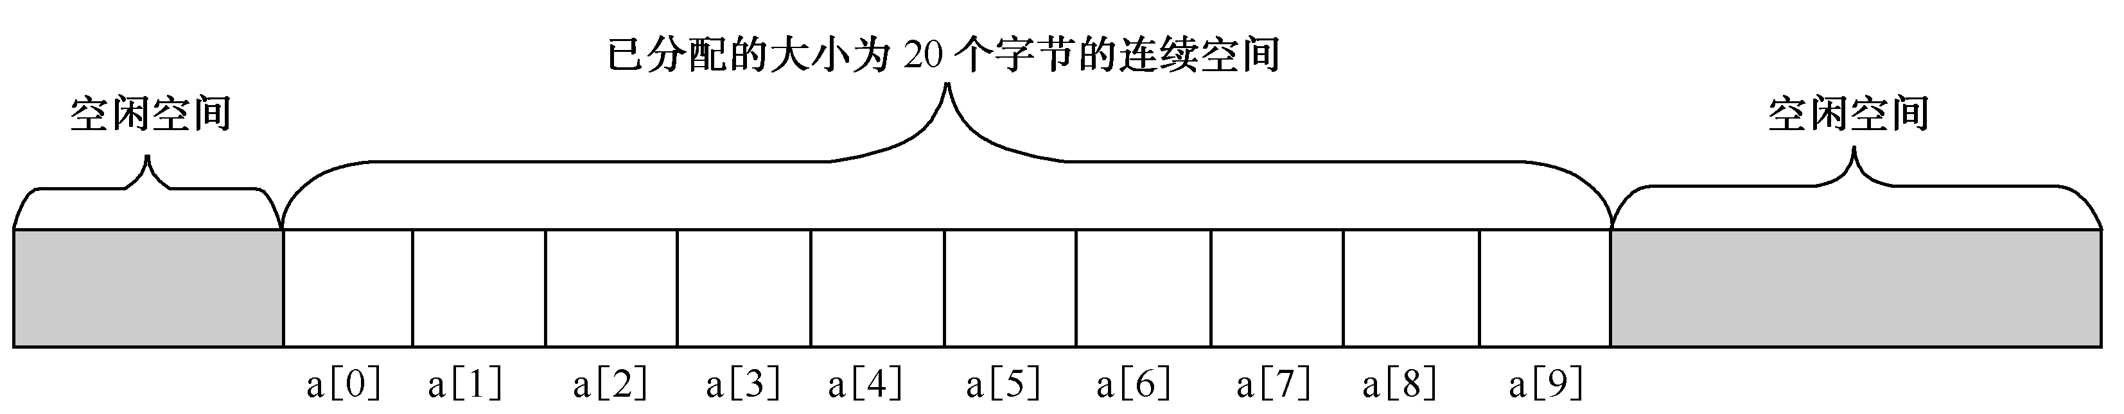
如：int a[10];
定义了一个一维数组a，它包含了10个具有整型数据类型的元素。即：a[0],a[1],a[2],a[3],a[4],a[5],
a[6],a[7],a[8],a[9]。

Slide 97
4.2 一维数组的使用
⑴一维数组的引用
Ｃ语言规定只能逐个引用数组元素，不能一次引用整个数组。而且必须先定义数组，然后才能使用数组元素。
例 main()
{int i,a[10];
for (i=0;i<=9;i++) a[i]=i;
for (i=9;i>=0;i--)
printf("%d ",a[i]);
}
数组元素的表示形式：
数组名[下标]
下标可以是表达式

Slide 98
⑵一维数组的初始化
所谓初始化就是在定义数组的同时，给数组元素赋初始值。
int a[10]={0,1,2,3,4,5,6,7,8,9};
a[0] a[1] a[2] a[3] a[4] a[5] a[6] a[7] a[8] a[9]
0 1 2 3 4 5 6 7 8 9
int b[10]={0,1,2,3,4}; (后5个元素赋值0。)
b[0] b[1] b[2] b[3] b[4]b[5] b[6] b[7] b[8] b[9]
0 1 2 3 4 0 0 0 0 0

Slide 99

int d[ ]={1,2,3,4,5};
可以不指定数组长度，系
统根据后面花括号里的数
据决定数组的长度。
d[0] d[1] d[2] d[3] d[4]
1 2 3 4 5
⑶一维数组程序举例
例：
在数组a中存入10个整数，在保证数据不丢失的情况下， 将数组中的最大数存入a[0]位置。

Slide 100
例： 用起泡法对个数排序（由小到大）。
起泡法：即是相临两个数比较，将小的调到前头。
985420
895420
859420
854920
854290
854209
第一趟
最大数以
得到。
第1次
第2次
第3次
第4次
第5次
结果
85420
58420
54820
54280
54208
5
4
2
0
8
9
第二趟
第1次
第2次
第3次
第4次
结果

Slide 101

第三趟
5420
4520
4250
4205
第四趟
420
420
402
第1次
第2次
第3次
结果
第1次
第2次
结果
0
2
4
5
8
9
最后结果
第五趟
20
02
第1次
结果
即：如果有n个数，则要进行n-1趟比较。在第j趟比较中
要进行n-j次两两比较。

Slide 102
main()
{int a[11],i,j,t;
for (i=1;i<11;i++)
scanf("%d",&a[i]);
printf("\n");
for (j=1;j<=9;j++)
for (i=1;i<=10-j;i++)
if (a[i]>a[i+1])
{t=a[i];a[i]=a[i+1];a[i+1]=t;}
for (i=1;i<11;i++)
printf("%d ",a[i]);
}

Slide 103
例：编写程序完成如下功能：
（1）从键盘输入以字符串， 统计各个字母出现的次数。
（2）从键盘输入20个整数，求其最大值、平均值。
（3）用程序实现以下图像的显示。
*
***
*****
*******
*********
*
* *
* *
* *
*********
（4）从键盘输入一个整数，把每位转换为英文输出。
（5）从键盘输入20个整数，转置并输出值。
（6）求2+22+222+2222+22222。

Slide 104
2.3 二维数组
⑴二维数组的定义
类型说明符 数组名[常量表达式][常量表达式]；
例:
float d[3][4]; /*定义d为3行4列的实型数组*/
int b[5][2]; /*定义b为5行2列的整型数组*/
char c[2][3]; /*定义c为2行3列的字符数组*/

Slide 105
例如，“float d[3][4];”相当于一次定义了12个float型变量。依次表示为d[0][0]、d[0][1]、d[0][2]、d[0][3]、d[1][0]、d[1][1]、d[1][2]、d[1][3]、d[2][0]、d[2][1]、d[2][2]和d[2][3]
二维数组元素在内存中的排放顺序是：按行存放。
如数组a[3][4]的存放为
内存
a[0][0] a[0][1] a[0][2] a[0][3] a[1][0] a[1][1]
内存
a[1][2] a[1][3] a[2][0] a[2][1] a[2][2] a[2][3]

Slide 106
⑵二维数组元素的引用
与一维数组一样，只能逐个引用数组元素，不能一次引用整个数组。而且必须先定义二维数组，然后才能使用数组元素。
下标可以是表达式
引用方式：
数组名[行标][列标]
如： a[2][1]=a[0][0]+a[0][1];
注意
在引用数组元素时，下标不要越界。

Slide 107
⑶二维数组的初始化
对应元素初始化
int a[3][4]={1,2,3,4,5,6,7,8,9,10,11,12};
内存
a[0][0] a[0][1] a[0][2] a[0][3] a[1][0] a[1][1]
1 2 3 4 5 6
7 8 9 10 11 12
内存
a[1][2] a[1][3] a[2][0] a[2][1] a[2][2] a[2][3]

Slide 108
分行赋初值：
int a[3][4]={{1,2,3,4},{5,6,7,8},{9,10,11,12}};
内存
a[0][0] a[0][1] a[0][2] a[0][3] a[1][0] a[1][1]
1 2 3 4 5 6
7 8 9 10 11 12
内存
a[1][2] a[1][3] a[2][0] a[2][1] a[2][2] a[2][3]

Slide 109
注意
Ｃ语言规定一维长度可省略，但二维长度不能省略。
系统会根据顺序赋初值或分行赋初值自动分配存储空间。
int a[][4]={1,2,3,4,5,6,7,8,9,10,11,12};
系统根据顺序赋初值自动分配3行4列存储空间。
int b[][3]={{0,3},{},{0,12}};
系统根据分行赋初值自动分配3行2列存储空间。

Slide 110
⑷ 二维数组程序举例
例 ：
将一个二维数组行和列元素互换，存到另一个二维数组中。
1 4
2 5
3 6
1 2 3
4 5 6
a=
b=

Slide 111
main()
{int a[2][3]={{1,2,3},{4,5,6}},b[3][2],i,j;
printf("array a:\n");
for (i=0;i<=1;i++)
for (j=0;j<=2;j++) b[j][i]=a[i][j];
for (i=0;i<=2;i++)
{
for (j=0;j<=1;j++)
printf("%5d",b[i][j]);
printf("\n");
}
}
交换元素
输出矩阵

Slide 112
例：
从键盘输入一个5行5列的矩阵，求其最大元素、最小元素、矩阵主对角线元素的平均值，并显示该矩阵。

Slide 113
main()
{
int a[5][5],i,j,b[4]={0},sum=0;
for(i=0;i<5;i++)
for(j=0;j<5;j++) scanf("%d",&a[i][j]);
for(i=0;i<5;i++)
for(j=0;j<5;j++)
{
if(a[i][j]>a[b[0]][b[1]]) {b[0]=i;b[1]=j;}
if(a[i][j]<a[b[2]][b[3]]) {b[2]=i;b[3]=j;}
if(i==j) sum+=a[i][j];
}
printf("\n the max is %d",a[b[0]][b[1]]);
printf("\n the min is %d",a[b[2]][b[3]]);
printf("\n the average is %7.2f\n",sum/5.0);
for(i=0;i<5;i++)
{
printf("\n");
for(j=0;j<5;j++) printf("%6d",a[i][j]);
}
}

Slide 114
4.4 字符串与字符数组
字符串：
是指由若干个字符（可以为0个）所构成的字符序列。
字符数组：
是指数组元素是char型的一种数组。
通过字符串表示文字；通过字符数组来存放字符串。
一维字符数组用于存放一个字符串；
多维字符数组用于存放多个字符串。

Slide 115
注意
① 系统在存放字符串时，会自动在字符串最后一个字符的后边加上字符串结束标志‘\0’（要占一个字节的存储空间）。
② 字符数组的越界判断要由用户自己来完成。
⑴字符数组初始化
c[0] c[1] c[2] c[3]
通过字符初始化
例：
char c[4]={ 'a', 'b', 'c', 'd'};
a b c d

Slide 116
通过字符串初始化
例： char s [10]=“abcd”; 或者 char s [10]={"abcd"};
s[0] s[1] s[2] s[3] s[4] s[5] s[6] s[7] s[8] s[9]
注意
a b c d \0 \0 \0 \0 \0 \0
①在定义数组时，可以用省略第一维大小的方法来初始化一个数组的各个元素。
②二维字符数组的初始化可以用初始值表的方法，也可以用字符串常量的方法。
③字符数组在使用时，不能将一个字符串直接赋给一个字符数组名，只能对字符数组的元素逐个赋值。

Slide 117
⑵字符串处理函数介绍
①strcpy函数。
其格式为： strcpy(字符数组名,"字符串")；
作用是将字符串复制到字符数组中且自动加‘\0’。
②strcmp函数。
其格式为： strcmp（字符串1,字符串2）；
作用是比较两个字符串。
若两个字符串相等，返回值为0；
若字符串1大于字符串2，则返回值为一正整数；
若字符串1小于字符串2，则返回值为一负整数。

Slide 118
③strcat函数。
其格式为： strcat(字符数组名1，字符数组名2)；
作用是将第二个字符串的内容连接到第一个字符串的后边。
④strlen函数。
其格式为： strlen（字符串）；
作用是计算以‘\0’结尾的字符串长度，并且返回字符串的长度，结尾字符‘\0’不计算在内。
注意
如果在程序中要使用这四个函数，需要包含头文件“string.h”。

Slide 119
⑶字符数组的输入输出：
①通过scanf( )函数和printf()函数
逐个字符输入输出：用格式“%c”。
例：main()
{char c[10];
int i;
for (i=0;i<10;i++) scanf("%c",&c[i]);
for (i=0;i<10;i++) printf("%c",c[i]);
}
数组元素地址
数组元素

Slide 120
将整个字符串一次输入输出：用格式“%s”。
例: main()
{char c[10];
scanf("%s",c);
printf("%s",c);
}
数组名
输出时遇到第一个 “\0”字符结束输出。
输入字符串时,不要超过数组长度。

Slide 121
②通过gets()函数和puts()函数
gets(字符数组)
从终端输入一个字符串到字符数组，并且得到一个函数值，该函数值是字符数组的起始地址。
如：gets(str);
puts(字符数组）
将一个字符串输出到终端。
如： char str[]="China\nXi’an";
puts(str);

Slide 122
⑷ 字符数组应用举例
例：编写程序，实现字符串的复制。
#include "stdio.h"
main()
{
char str1[100],str2[100];
int i=0;
gets(str1);
while(str1[i]!= '\0')
{str2[i]=str1[i];
i++; }
str2[i]= '\0';
puts(str2);
}
#include "stdio.h"
main()
{
char str1[100],str2[100];
int i=0，j=0;
gets(str1);
while(str2[i++]=str1[j++]);
puts(str2);
}

Slide 123

编程实现
（1）输入一行字符，统计其中有多少个单词，单词之间用空格分割开。
（2）输入10个字符串，要求找出其中最大者。
（3）输入两个字符串，连接并输出。

Slide 124
第5章 指针

Slide 125

5.1指 针 的概念
⑴指针与指针变量
指针：变量的地址。
指针变量：存放另一个变量地址的变量。
内存
2000
2002
2004
3
6
9
变量 i
变量 j
变量 k
2000
变量 i_pointer

Slide 126
注意
①对具有多个内存单元的数据，其地址为连续单元的首地址（第一个单元的地址编码）。
②注意区分指针和指针变量的概念。
指针是一个对象的地址，而指针变量是一个变量，在指针变量中存放另一个对象的地址（即指针）。
③指针就是变量的地址。
同其他类型的数据一样，指针类型的数据也有指针常量、指针变量，以及各种各样的运算。

Slide 127
⑵指针变量的定义：
类型说明符 *标识符
所指对象的类型
*是指针变量标志
指针变量的名字
例如：int *p1,*p2;
float *p3,*p4;
char *c1,*c2;

Slide 128
⑶指针常量
同其他基本数据类型一样，指针类型的数据也有常量。在C语言中，常用的指针类型常量有数组名、函数名、字符串常量、等。而在这些指针常量中，用得最多的是数组名。
例如：
int a[100], *p;

Slide 129
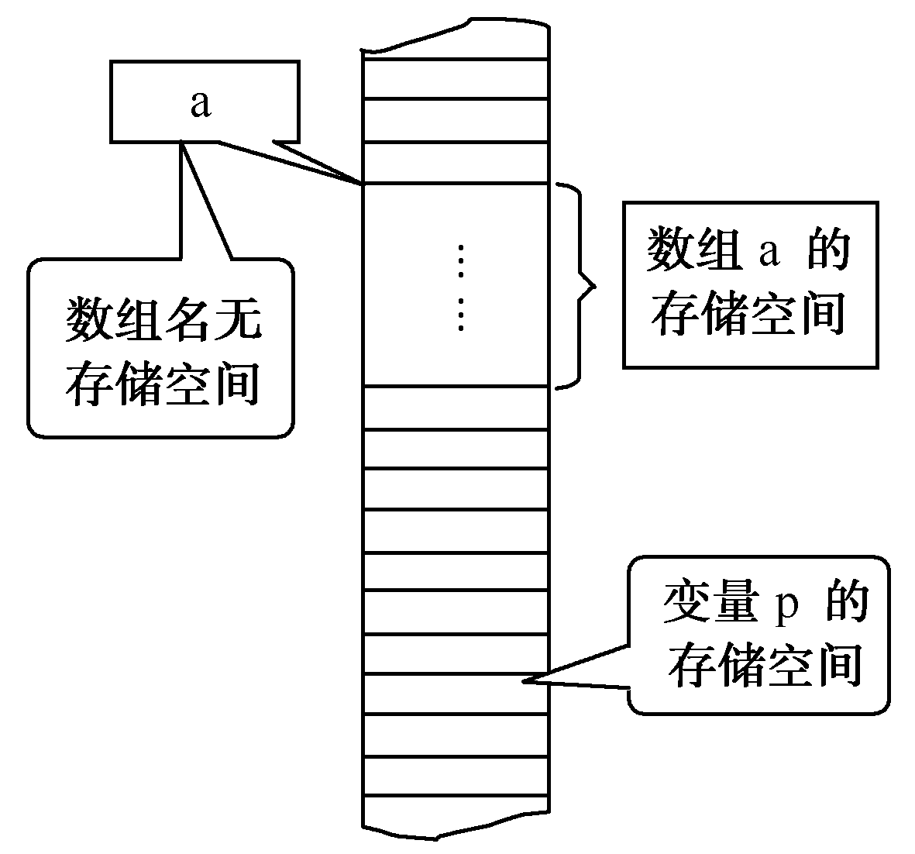
a和p都是指针类型的数据，但是a是指针常量，p是指针变量。
a指向一个能够存放100个int型数据的内存区域，而p在没有赋值之前没有明确的指向。

Slide 130
5.2指针的使用
⑴指针变量的初始化 ：
在定义指针变量的同时，还可以对其进行初始化，以保证指针变量中的指针有明确的指向。
例如：
int a,*p=&a;
将变量a的地址放到指针变量p中。a现在就是p所指向的对象。

Slide 131
注意
错误的初始化：
⑴ 情形一。
float *p=&b;
float b;
⑵情形二。
int a;
float *p=&a;
⑶情形三。
float *p=100;
⑷情形四。
int *p=0;。

Slide 132
⑵指针的基本运算
两个运算符： & 取地址运算符
* 指针运算符
注意
指针变量中只能存放地址，不能将其它类型的数值赋给一个指针变量。
例如： 若有 int *pointer_1,a;
则可 pointer_1=&a; *pointer_1=100;
不能有 pointer_1=100;
pointer_1
a
*pointer_1
&a
100

Slide 133
注意
①为了运算正确，指针变量应指向一个同类型的变量。
例如
int a, *p;
float f;
p=&a; /* 指针变量p指向整型变量a */
p=&f; /* 逻辑错误，p不能指向浮点型变量 */

Slide 134
②表达式*p表示引用p所指向的对象，该对象必须是确定的。因此引用一个指针变量之前，该指针必须已经指向一个变量。
③运算符&、*、++、--的优先级相同，按自右向左的方向结合。
例如：int a[10],*p=a;
则有如下的等价关系。
● p等价于a，等价于&a[0]，等价于&*p；
● *p等价于a[0]，等价于*a，等价于*&a[0]；
● (*p)++等价于a[0]++；
● *p++等价于*(p++)。

Slide 135
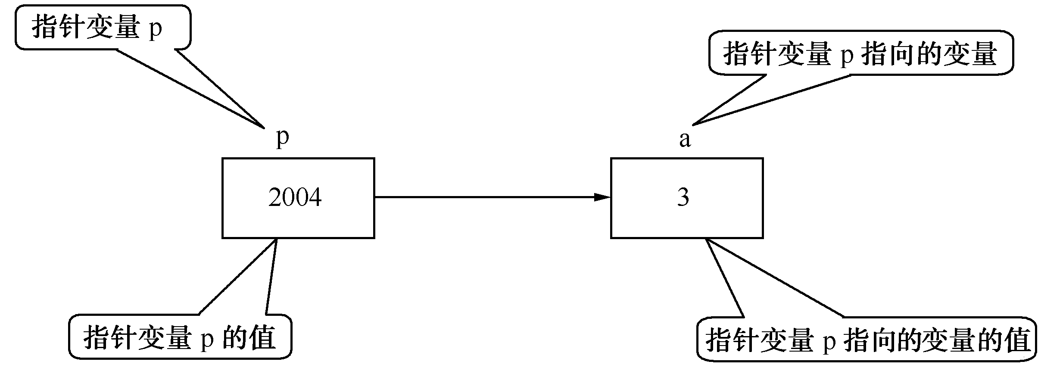
④区别几个关键的概念，即指针变量和指针变量指向的变量，指针变量的值和指针变量所指向的变量的值。
例如：
int a,*p;
p=&a;*p=3;

Slide 136
例
main()
{int a,b;
int *pointer_1,*pointer_2;
a=100;b=10;
pointer_1=&a;
pointer_2=&b;
printf("%d,%d\n",a,b);
printf("%d,%d\n",*pointer_1,*pointer_2);
}
若：pointer_1=&a;
下面的表达式含义是什么？
✰ &*pointer_1
• *&a
(*pointer_1)++
 *pointer_1++

Slide 137
⑶指针的加减运算与关系运算
①指针的关系运算。
当两个指针指向同一个数组时，两个指针可以比较大小。当这两个指针相等时，说明这两个指针指向同一个数组元素。
运算符包括：<、>、<=、>=、==、!=等关系运算符。
注意
对指针的关系运算同其他关系表达式一样，关系成立时，表达式的计算结果为1；否则为0。

Slide 138
②指针的加减运算。
一个指针可以加上或减去一个整数值，包括加1或减1运算。如p++、p--、++p、--p等。
注意
p±n为一指针表达式，C编译程序在处理一个指针型数据加（减）一个整数n这种指针表达式时，并不是简单地将指针加（减）n，而是要将指针加上（减去）n个目标数据元素所占据的内存单元数目。

Slide 139
例: 分析程序，理解指针运算。
main()
{
int a[5]={1,2,3,4,5};
int *p;
p=&a[0];
printf("%3d",*p);
p=p+2;
printf("%3d",*p);
p--;
printf("%3d",*p);
}
运行结果：
1 3 2

Slide 140
5.3 指 针与一维数组
数组名与指针是完全相同的数据类型，它们之间的运算是通用的。它们之间的区别仅在于数组名是指针常量而已。
在使用数组时，通过下标引用来使用数组元素。
实际上， [ ]运算在编译时会自动转换为指针目标引用运算。

Slide 141
以下等价关系成立：
● (指针表达式)[n] 等价于 *(指针表达式+n)
● 数组名[n] 等价于 *(数组名+n)
例：
main()
{
int a[10],*p=a,i;
for(i=0;i<10;i++) scanf("%d",p++);
for(i=0;i<10;i++)
printf("a[%d]=%d\n",i,a[i]);
for(i=0;i<10;i++)
printf("*(a+%d)=%d\n",i,*(a+i));
}
*(a+i)与数组a[i]可实现相同的功能。实际上，表达式a[i]是访问以a为起点的第i个数据。

Slide 142
例：比较程序
②用指针访问各元素
main ( )
{
int a[10],*p, i;
for(p=a,i=0;i<10;i++) scanf("%d", p++);
printf("\n");
for(p=a,i=0;i<10;i++) printf("%d ",*p++);
}
① 下标法
main ()
{
int a[10], i;
for(i=0;i<10;i++)
scanf("%d", &a[i]);
printf("\n");
for(i=0;i<10;i++)
printf("%d ",a[i]);
}

Slide 143

指针实现
⑴编写程序完成如下功能：分别将字符串a和字符串b中的字符倒置。然后按交叉的顺序将两个字符数组合并到字符数组c中，过长的部分直接连接在c的尾部。（例如，若字符串a的内容为“abcdefgh”，字符串b的内容为“1990”，则结果为：“h0g9f9e1dcba”）
⑵键入一串字符（换行符结束），用循环语句将其中的大小写英文字母互换后输出。

Slide 144
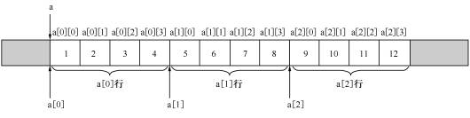
5.4指针与二维数组
⑴二维数组的线性存储
设有 ：int a[3][4]={{1,2,3,4},{5,6,7,8},{9,10,11,12}};
定义了一个二维数组a，共有12个元素。从逻辑上可以把该二维数组a看成一张由3行4列元素组成的二维表格。
可以看出，它同一维数组的存放形式一样，但二者引用数组元素地址的计算方法有所区别。

Slide 145
⑵理解二维数组
①C语言将二维数组理解为其构成元素是一维数组的一维数组。
二维数组a中有3个元素：a[0]、a[1]、a[2]。
而每个元素a[i]（行数组）又由4个数据元素a[i][0]、a[i][1]、a[i][2]、a[i][3] 组成。

Slide 146
②表达式a+i（行指针）
对于二维数组，数组名a是一个“指向行的指针”，它指向数组第0行。而且它仍然是数组的首地址，即第0个元素的地址。由于a是指向行的指针，表达式a+i中的偏移量i是以“行”为单位的，所以a+i就是第i行的地址。
③二维数组元素的地址。
表达式a[i]和*(a+i)表示第i行的首地址，因而表达式*(a+i)+j就是第i行第j个元素的地址，即数组a中a[i][j]元素的地址。所以有如下等价关系：*(a+i)+j等价于a[i]+j等价于&a[i][j]

Slide 147
④二维数组中元素偏移量计算。
C语言对二维数组元素地址的处理方法是，先计算行地址，再计算列地址。对于二维数组a[n][m]中的任意一个元素a[i][j]，相对于a[0][0]的偏移量计算公式为：i*m+j。其中m为该二维数组的列数。

Slide 148
例：用数组元素的偏移量访问数组。
main()
{
int a[3][4]={{1,2,3,4},{2,3,4,5},{3,4,5,6}};
int i,j;
for(i=0; i<3; i++)
{ for(j=0; j<4; j++)
printf("a[%d][%d]=%-5d",i,j,*(a[0]+i*4+j) );
printf("\n");
}
}
运行结果为：
a[0][0]=1 a[0][1]=2 a[0][2]=3 a[0][3]=4
a[1][0]=2 a[1][1]=3 a[1][2]=4 a[1][3]=5
a[2][0]=3 a[2][1]=4 a[2][2]=5 a[2][3]=6

Slide 149
⑶通过指针访问二维数组
由于二维数组在计算机中的存放形式是顺序存放的，所以只要定义一个与数组元素类型相一致的指针变量，再将数组中某个元素的地址赋给这个指针变量，通过对该指针的移动和引用，就可以访问到数组中的每一个元素。

Slide 150
例：用指针变量输出二维数组的元素。
方法一
main()
{
int i,a[2][3]={1,2,3,4,5,6};
int *p;
for(p=&a[0][0],i=0;i<6; i++)
{
if(i%3==0) printf("\n");
printf("%3d", *p++);
}
}
运行结果为:
1 2 3
4 5 6
使用*p++格式

Slide 151
方法二
main()
{
int a[2][3]={1,2,3,4,5,6};
int *p,i,j;
for(p=&a[0][0],i=0;i<2;i++)
{
printf("\n");
for(j=0;j<3;j++)
printf("%3d", *(p+i*3+j));
}
}
运行结果为:
1 2 3
4 5 6
使用*(p+i*3+j)格式

Slide 152
方法三
main()
{
int a[2][3]={1,2,3,4,5,6};
int i,j;
for(i=0;i<2;i++)
{
printf("\n");
for(j=0;j<3;j++)
printf("%3d", *(*(a+i)+j));
}
}
运行结果为:
1 2 3
4 5 6
使用*(a+i*3+j)格式

Slide 153
可以发现：
方法二和方法三都是通过计算元素地址的偏移量实现对数组元素的访问，可是两者的使用方法却不同：
一个是*(p+i*3+j)，另一个是*(*(a+i)+j。无法实现指针使用格式的统一。
原因主要在于指针p所指向的对象是一个整型元素，而指针a所指向的对象却是一个一维数组。

Slide 154

⑷指向一维数组的指针变量
这是一种指向对象是一维数组的指针变量，可以用它指向一个二维数组的某一行，然后进一步通过它再访问数组中的元素。
例如：
int (*p)[4]；
表示变量p是指向有4个元素的一维整型数组的指针变量
char (*q)[20]；
表示变量q是指向有20个元素的一维字符数组的指针变量

Slide 155
例：输出二维数组任一元素的值。
main()
{
int a[2][6]={0,1,2,3,4,5,6,7,8,9,10,11};
int (*p)[6],i,j;
p=a;
scanf("%d,%d",&i,&j);
printf("\na[%d][%d]=%d\n",i,j,*(*(p+i)+j));
}
若输入：1,2
则输出为：a[1][2]=8
printf("\na[%d][%d]=%d\n",i,j,p[i][j]);

Slide 156
5.5指针数组与指针的指针
⑴指针数组
定义形式如下： 类型标识符 *数组名[整型常量表达式]；
例如：char *strings[10]; int *a[20];
例: 用指针数组输出n个字符串。
#include "stdio.h"
main()
{ char *ps[4]={"Unix","Linux","Windows","Dos"};
int i;
for(i=0;i<4;i++) puts(ps[i]);
}
Unix
Linux
Windows
Dos

Slide 157
⑵指向指针的指针
指针数组的数组名是一个指针常量，它所指向的目标是指针型数据。也就是说，其目标又是指向其他基本类型数据的指针，所以指针数组名是指向指针类型数据的指针，故称它为指针的指针。
定义形式如下： 类型符 **变量名；
例如：
float **pp;
表示定义指向指针类型的指针变量pp，它所指向的对象是“float *”类型（即指向实型数的指针变量）。

Slide 158

例如，有如下程序段：
float a=3.14;
float *p;
float **pp;
/* pp是指向float *类型数据的指针 */
p=&a;
pp=&p; /* 将p的地址赋给pp */

Slide 159
例： 用指向指针的指针变量将一批顺序给定的字符串按反序输出。
main()
{
int i;
char *name[ ]={"Unix","Linux","Windows","C language","Internet"}；
for(i=4；i>=0；i--)
{ p=name+i； printf("%s\n",*p)；
}
}

Slide 160
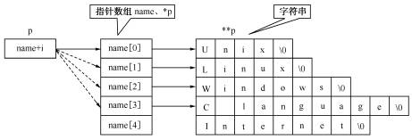
运行结果为
Internet
C language
Windows
Linux
Unix
注意：
该程序是用指向指针的指针变量来访问字符串，所以在“printf("%s\n",*p)；”语句中使用了*p形式。请注意其与**p的区别。**p表示一个具体的字符对象， p存放的是name数组元素的地址，而*p是目标对象的地址。

Slide 161
5.6对指针的几点说明
①有关指针的说明很多是由指针、数组、函数说明组合而成的。但它们并不是可以任意组合的，如数组就不能由函数组成，即数组元素不能是一个函数；函数也不能返回一个数组或返回另一个函数。例如，“int a[5]();”就是错误的。

Slide 162
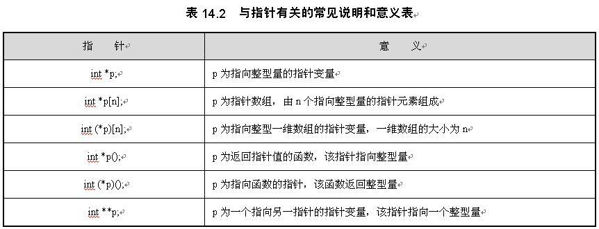
②与指针有关的常见说明和意义

Slide 163

第6章 函数

Slide 164
问题在处理过程中，往往需要进行大量的重复性工作。
如果每次这些工作均要编写一段程序，不但麻烦，而且冗余，更不会体现到程序设计的乐趣。
对于这样的问题，该如何解决？

Slide 165
6.1 引入函数
⑴引入函数的目的
简化程序设计的复杂程度。
可以将一个任务划分为若干个功能模块，每一个功能模块用一个函数来完成。功能相同的模块只编一个函数。常用的功能模块编写成函数，放在函数库中供公共选用，如：printf()、gets()等函数。

Slide 166
例
printstar()
{ printf("*****************************\n");
}
printmessage()
{ printf(" How do you do!\n");
}
main( )
{printstar();
printmessage();
printstar();
}
运行结果为：
******************************
How do you do!
******************************

Slide 167
⑵函数的分类
函数(库函数)
用户的角度
函
数
分
类
用户自定义函数
无参函数
函数的形式
有参函数

Slide 168
#include "stdio.h"
printstar()
{
printf("*****************************\n");
}
main()
{char c;
c=getchar();
printstar();
printf("%c",c);
printstar();
}
自定义函数
无参函数
标准函数
有参函数

Slide 169
6.2函数的定义与说明
long s( )
{int n,i=1;long m=1;
scanf(“%d”,&n);
while(i<=n)
{m*=i;i++;}
return (m);
}
main()
{
printf(“\n%ld”,s());
}
(1)无参函数的定义形式
类型标识符 函数名( )
｛
说明部分
语句
｝

Slide 170

(2)有参函数的定义形式
类型标识符 函数名(形式参数表列)
｛说明部分
语句｝
max(int x,int y)
{
return(x>y?x:y);
}
main()
{int a,b,c;
scanf(“%d,%d”,&a,&b);
c=max(a,b);
printf(“max is %d”,c);
}
形式参数说明
省略类型标识符
的函数，一律按
整型处理。

Slide 171
⑶自定义函数的说明
C语言规定：
除主函数外，自定义函数都应遵循“先说明，后使用”的规则。
①函数的两种说明形式
经典方式。
函数类型 函数名();
ANSI规定方式。
函数类型 函数名(数据类型 形参1,……,数据类型 形参n);

Slide 172
②函数说明的位置
C语言规定：函数类型为int型和被调函数的定义出现在主调函数之前时，可省略函数说明外，而其他情况均要求对被调函数进行说明。
函数说明的位置可以视情况而定。
既可以放在所有函数之外，也可以放在主调函数体内的说明部分。
如果某函数说明放在所有函数之外，则在该函数说明位置后面的所有函数均可调用该函数。

Slide 173
⑷函数参数和函数的值
①形式参数和实际参数
形式参数：定义函数是所用的参数，用于接收从调用函数传递来的数据。在未被调用时，不占内存中的存储单元，只有调用时才被分配内存单元。
实际参数：在函数调用时，所传递的参数。
main()
{int a,b,c;
scanf("%d,%d",&a,&b);
c=max(a,b);
printf("max is %d",c);
}
形式参数
max(int x,int y)
{
retnrn (x>y?x:y);
}
实际参数

Slide 174
说明：
实参可以是常量、变量或表达式。
必须指定形参的类型，且实参与形参的类型应一致。
Ｃ语言规定，实参变量对形参变量的数据传递是“值
传递”，由实参传递给形参，而不能由形参传回来给实参。
a
6
b
5
x
6
y
5

Slide 175


分析程序
写出结果
void exchange(int x,int y)
{int z;
z=x;x=y;y=z;
printf(“\nx=%d,y=%d”,x,y);
}
main()
{int a,b;
scanf(“%d,%d”,&a,&b);
printf(“\na=%d,b=%d”,a,b);
exchange(a,b);
printf(“\na=%d,b=%d”,a,b);
}

Slide 176
②函数的返回值
通过函数调用使主函数能得到一个确定的值。这个值就是函数的返回值。
函数的返回值是通过函数中的return语句获得的。
如果主调函数不要返回值，则可以不要return语句。
函数值的类型应该和return语句中表达式的类型一致。
如果不一致，以函数类型为准。
max(float x,float y)
{float z;
z=x>y?z:y;
return(z);
}
main()
{float a,b;
int c;
max();
scanf("%f,%f",&a,&b);
c=max(a,b);
printf("max is %d\n",c);
}
整型
实型
运行时若输入 1.5,2.5
则输出结果为：
max is 2

Slide 177

编程实现
编写函数判断某一数字是否为素数。
要求：
(1)被判断数字作为函数参数传入。
(2)函数的返回值为0或1。0表示不是，1 表示是。

Slide 178
几点说明
①如果被调函数中没有return语句，此时函数带回一个不确定的值。
②可以用“void”定义“无类型”（或称“空类型”）。函数不带回任何值。
如有 void printstar()
{…}
则：a=printstar();
在编译时系统会给出出错信息。

Slide 179
③一个函数中可以有一个以上的return语句，首先被执行的起作用。
④return后面的值可以是一个表达式。
max(int x,int y)
{if (x>y) return(x);
else return(y);
}
max(int x,int y)
{
return(x>y?x:y);
}

Slide 180
6.３函数的调用
⑴一般形式：函数名(实参表列)；
注意
实参与形参按顺序对应，一一传递数据。
main()
{int i=2,j=10,p;
int f( );
p=f(i,j);
printf("%d",p);
}
int f(int a,int b)
{int c;
if (a>b) c=1;
else if (a==b) c=0;
else c=-1;
return(c);
}

Slide 181
⑵常见函数的调用方式
函数语句。如：
printstar();
函数表达式。（即函数出现在表达式中。）
c=2*max(a,b);
函数参数。函数调用作为一个函数的实参。如：
m=max(a,max(b,c));
printf("%d",max(a,b));
几点说明
①被调用函数必须存在。
②如果使用库函数，在文件必须使用include包含对应的头文件。

Slide 182
⑶函数参数传递
例: 分析程序
main()
{int a,b;
scanf("%d,%d",&a,&b);
printf("\na=%d,b=%d",a,b);
swap1(a,b);
printf("\na=%d,b=%d",a,b);
swap2(&a,&b);
printf("\na=%d,b=%d",a,b);
swap3(&a,&b);
printf("\na=%d,b=%d",a,b);
}
void swap1(int x,int y)
{int temp;
temp=x;x=y;y=temp;
}
void swap2(int *p,int *q)
{int *temp;
temp=p;p=q;q=temp;
}
void swap3(int *p,int *q)
{int temp;
temp=*p;*p=*q;*q=temp;
}

Slide 183
如果在输入过程中，给a输入100，给b输入200
则显示结果如下：
a=100,b=200 /*原始的输入数据*/
a=100,b=200 /* swap1(a,b);执行的结果*/
a=100,b=200 /* swap2(&a,&b);执行的结果*/
a=200,b=100 /* swap3(&a,&b);执行的结果*/

Slide 184
①数值作为函数参数
把数值作为实参传递给形参，这是最为常见的一种参数传递方式。该方式最大的特点：对形参的改变不会影响到实参。
②地址作为函数参数
调用函数时，将地址作为实参传递给形参，形参和实参均为地址。
采用地址传递方式的实参一般为变量地址、数组名或指针变量。同样，接受地址值的形参变量也只能是数组名和指针变量。

Slide 185
注意
地址作为参数时，参数的传递仍是单向的。
即对形参内容的改变不会影响实参。
void swap2(int *p,int *q)
{int *temp;
temp=p;p=q;q=temp;
}
void swap3(int *p,int *q)
{int temp;
temp=*p;*p=*q;*q=temp;
}
如在函数中通过引用对象运算对形参所指对象进行了修改，则可以改变实参所指对象的值。这是在使用地址作为参数时应该注意的一个问题。

Slide 186
数组作为形参时，只传递数组的起始地址。
即调用时将指向该数组第一个元素的指针传递给子函数。且数组变量的类型在两个函数中必须相同。
例: 输入n个学生成绩，通过函数求平均成绩。
float average(float b[],int n)
{
int i;
float sum;
sum=b[0];
for(i=1;i<n;sum+=b[i++]);
return(sum/n);
}

Slide 187
main()
{
float a[80],aver;
int i,n;
scanf("%d",&n);
printf("input n scores:\n");
for(i=0;i<n;i++)
scanf("%f",&a[i]);
aver=average(a,n);
printf("average score is %7.2f",aver);
}

Slide 188

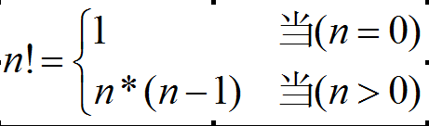
⑷函数的递归调用
一个函数在它的函数体内直接或间接调用其自身称为递归调用 。
使用应该具备的条件：
① 可以递归定义为数学式；
② 有明确的结束递归的条件。

Slide 189
main( )
{int n;
long x;
scanf(”%d”,&n);
if(n<0)
printf(”n<0, error!”);
else
{x=fac(n);
printf(”%d!=%20ld”,n,x);
}
}
long fac(n)
int n;
{long f=0;
if(n==0)
f=1;
else
f= n*fac(n-1);
return f;
}

Slide 190
x=fac(6)
720
6!=0
6*fac(5)
fac(6)==720
6*120
5!=0
5*fac(4)
fac(5)==120
5*24
4!=0
fac(4)==24
4*fac(3)
4*6
3!=0
fac(3)==6
3*fac(2)
3*2
2!=0
fac(2)==2
2*fac(1)
2*1
1!=0
fac(1)==1
1*fac(0)
1*1
0==0
fac(0)==1

Slide 191

编程实现
编写一个函数change，要求它能将一个整数字符串转换成一个整数。如将“2345”转换为2345。
编写函数计算aaa…aaa(共n个a)的值。例如，a=3，n=4，则为3333。
编写一个能测出一个字符串长度的函数，函数返回值就是字符串的长度。

Slide 192
6.4函数指针
⑴函数指针变量定义
类型标识符(*标识符)(参数类型表);
int (*fun)();
int max(), min();
…
fun=max;
…
fun=min;
例中定义了一个函数指针变量fun，而max、min则为两个函数，fun是函数指针变量，可将max和min分别赋给fun；而max、min是两个函数指针常量，只能引用不能赋值。
注意
定义函数指针变量时不能写做“int *fun();”

Slide 193
⑵函数指针的使用
main()
{
float m, n, r;
char op;
float (*p)(float,float);
scanf("%f%c%f", &m, &op, &n);
switch(op)
{case '+':p=add; break;
case '-':p=minus;break;
case '*':p=mult; break;
case '/':p=div; break;
default:printf("Error!");
return;
}
r=(*p)(m,n);
printf("%f", r);
}
例：输入一个两数的四则运算式，通过函数指针求值 。
float add(float a,float b)
{return a+b;}
float minus(float a,float b)
{return a-b;}
float mult(float a,float b)
{return a*b;}
float div(float a,float b)
{return a/b;}

Slide 194

第7章 复杂数据类型

Slide 195
7.1 变量的存储类别
为了解决函数之间变量的重名及函数之间共享变量的问题，C语言规定，在定义变量时，除了要说明其类型之外，还要说明其存储类别。
在C语言中，分为四种存储类别：即自动、外部、静态和寄存器。
变量的完整定义形式：
存储类别 变量类型 变量名列表；

Slide 196
⑴自动变量（auto）
自动变量是最常见的一类变量，自动变量的说明必须在一个函数体的内部进行，函数的形参也是一种自动变量。
在调用该函数时，系统会给它们分配存储空间，在函数调用结束时就自动释放这些存储空间。
系统的默认存储类别为auto型。
● “auto int a;”等价于“int a;”。
● “auto float b;”等价于“float b;”。
● “auto char str[100];”等价于“char str[100];”。

Slide 197
例： 分析程序输出结果。
main()
{
auto int y=0123; /* 函数main中的自动变量y */
void f1(), f2(int); /*函数声明*/
f1(); f2(y); /* 分别调用函数f1和f2 */
printf ("y=%o\n", y);
}
void f1()
{ int y=321; /*函数f1中的自动变量y*/
printf ("y=%d\t",y);
}
void f2(int y) /* 函数f2中的形参y也是自动变量 */
{
printf ("y=%d\t", ++y); /* y加1 */
}

Slide 198
⑵外部变量（extern）
C语言的外部变量就是定义在所有函数之外的全局变量。它可以被所有的函数访问，在所有函数体的内部都是有效的，所以函数之间可以通过外部变量直接传递数据。
程序中的外部变量在编译阶段被分配存储空间且在程序执行过程中这部分存储空间不被释放。所以，外部变量的存储空间是固定的，生存期是全程的。
未被赋初值的外部整型变量，系统默认初值为0；未赋初值的外部字符型变量，系统默认初值为空字符。

Slide 199
例：用extern声明外部变量，扩展外部变量的作用域。
int max(int x,int y)
{int z;
z=x>y?x:y;
return(z);
}
main()
{
extern a,b; /*声明外部变量a,b在main中可见*/
printf("%d\n",max(a,b));
}
int a=13,b=-8; /*定义外部变量a,b*/

Slide 200
⑶静态变量
静态变量是指存放在内存中的静态存储区的变量。编译系统为静态变量分配固定的存储空间。静态变量被重复使用时，其值会被保留。
静态变量的赋初值工作是在编译时完成的，在程序运行期间不再执行，即调用该函数时不再执行赋初值操作。未被赋初值的静态整型变量，系统默认其初值为0；未赋初值的静态字符型变量，系统默认其初值为空字符。

Slide 201
例：给出下列程序的运行结果。
st(n)
int n;
{ static int m=5; /* 静态局部变量m*/
n+=m--;
return(n);
}
main()
{
int j;
for(j=1;j<3;j++)
printf("%d\t",st(j));
}

Slide 202
⑷寄存器变量
寄存器变量直接在CPU的寄存器分配空间。

Slide 203
7.2 变量的作用域与生存期
⑴变量的作用域
变量的作用域就是变量的有效范围，也称为可见性。变量的作用域由变量定义语句在程序中出现的位置决定，并据此划分为全局变量和局部变量。
①局部变量：
在函数体内或复合语句内定义的变量称为局部变量。局部变量的作用域在定义该变量的函数体内或复合语句内。注意，函数的形参也属于局部变量。
②全局变量：
在所有函数之外定义的变量称为全局变量。全局变量的作用域是从定义变量处开始到程序结束。

Slide 204
⑵变量的生存期
变量的生存期是指从计算机为其分配存储空间到收回（释放）变量的存储空间为止的这段时期。
在生存期内，变量有对应的存储空间，变量可用；在生存期外，变量没有对应的存储空间，变量不可用。可见，变量的生存期也就是变量值保留的期限。

Slide 205
7.3结构体与共用体
⑴结构体
结构体是将不同的数据类型组织在一起而形成的一个有机的整体，Ｃ语言提供的结构体类型就是这样一个整体。
num name sex age score addr
10010 Li Fun F 18 87.5 Xi’an

Slide 206
①定义结构体类型的一般形式：
struct 结构体名
{成员1;
……
成员n;
};
①定义结构体类型的一般形式：
struct 结构体名
{成员1;
……
成员n;
};
每个成员的定义格式：
类型标识符 成员名
struct student
{int num;
char name[20];
char sex;
int age;
float score;
char addr[30];
};
定义一个结构体类型
struct student

Slide 207
②定义结构体类型变量的方法
先定义结构体类型再定义变量。
三种定义方法 在定义类型的同时定义变量。
直接定义结构类型变量。
先定义结构体类型再定义变量
例如上面定了一个结构体类型struct student，可以用它来定义变量。如：struct student s1,s2;
s1和s2为struct student类型变量，即它们具有如下的结构：
num name sex age score addr
s1
s2

Slide 208
直接定义结构类型变量
在定义类型的同时定义变量
定义一般形式：
struct
{成员1;
……
成员n;
}变量名表列;
struct student
{int num;
char name[20];
char sex;
int age;
float score;
char addr[30];
}s1,s2;
struct
{int num;
char name[20];
char sex;
int age;
float score;
char addr[30];
}s1,s2;
注意
先定义类型，后定义变量。只能对变量赋值、存取或运算，而不能对一个类型赋值、存取或运算。

Slide 209
成员也可以是一个结构体变量，即结构可以嵌套。
例如：
struct date
{int year;
int mouth;
int day;
};
struct staff
{unsigned int number;
char name[20];
char sex;
struct date birthday;
char address[30];
}s1;
number name sex address
birthday
year mouth day

Slide 210
③结构体类型变量的引用
当两个结构变量的类型相同时，可以互相赋值。
对成员引用的一般格式：
结构体变量名.成员名
互相赋值:
s2=s1;
成员(分量)运算符
例如： s1.number s1.birthday.month
s1.name s1.birthday.day
s1.birthday.year s1.addrees
s2.number=s1.number+1
scanf("%d",&s1.number)

Slide 211
④结构体类型变量的初始化
在定义结构变量时，给其置初值。
struct student
{int num;
char name[20];
char sex;
int age;
float score;
char addr[30];
};
struct student s1={10010,"Li ming", 'F',18,87.5, "Xi’an"};

Slide 212
⑤结构体数组
一个数组的各个元素都是一个结构类型数据，这样的数组就是结构数组。
结构体数组的定义
struct student
{int num;
char name[20];
char sex;
int age;
float score;
char addr[30];
};
struct student s1[5];

Slide 213
结构体数组的初始化
struct student
{int num;
char name[20];
char sex;
int age;
float score;
char addr[30];
}stu[3]= {{10101,"LI Lin", 'M',18},
{10102, "Zhang Fun", M',19},
{10104, "Wang Min", 'F',20}};

Slide 214
例：计算学生的平均成绩和不及格的人数。
struct stu
{
int num;
char *name;
char sex;
float score;
}boy[5]={
{101,"Li ping",'M',45},
{102,"Zhang ping",'M',62.5},
{103,"He fang",'F',92.5},
{104,"Cheng ling",'F',87},
{105,"Wang ming",'M',58}
};
main()
{int i,c=0;
float ave,s=0;
for(i=0;i<5;i++)
{s+=boy[i].score;
if(boy[i].score<60) c+=1;
}
printf("s=%f\n",s);
ave=s/5;
printf("average=%f\n",ave);
printf("count=%d\n",c);
}

Slide 215
⑥指向结构体类型数据的指针
一个结构体变量的指针就是该变量所占据的内存段的起始地址。可以设一个指针变量，用来指向一个结构体变量。
⑴指向结构体变量的指针
struct student
{long int num;
char name[20];
char sex;
float score;
};
struct student stu_1,*p=&stu_1;
stu_1.num=89101;
strcpy(stu_1.name,"Li Lin");
stu_1.sex='M';
stu_1.score=89.5;

Slide 216
printf("\nNo.:%ld\nname:%s\nsex:%c\nscore:%f\n"
(*p).num, (*p).name, (*p).sex, (*p).score);
p
stu_1
89101
Li Lin
M
89.5

Slide 217
在用指针引用结构体成员时，*p两侧的括号不能省略，应为成员运算符"."优先于"*"运算符。
Ｃ语言中还可以通过“－>”引用成员。
如： p－>name (*p).name
p－>sex (*p).sex
p－>score (*p).score
等价于
注意：“－>”的优先级与“( )”、“[ ]”和句点“.”相同。
++p－>num 等价于++(p－>num)
(++p)－>num 先对p加1，再引用num
p++－>num 等价于(p++) －>num

Slide 218
例： 有一个结构体变量stu，内含学生学号、姓名和三门课的成绩。要求在main函数中赋以值，在另一函数print中将它们打印输出。
#include "string.h"
#define format "%d\n%s\n%f\n%f\n%f\n"
struct student
{int num;
char name[20];
float score[3];
};

Slide 219
stu
p
main()
{void print();
struct student stu;
stu.num=12345;
strcpy(stu.name, "Li Li");
stu.score[0]=67.5;
stu.score[1]=89;
stu.score[2]=78.6;
print(&stu);
}
void print(p)
struct student *p;
{printf(format,p->num,p->name,p->score[0],
p->score[1],p->score[2]);
printf("\n");
}
Num
name
score[0]
score[1]
score[2]

Slide 220
⑵共用体
将几个不同的变量共占同一段内存的结构，称为“共用体。
①定义形式：
union 共用体名
{成员1;
……
成员n;
}变量名表列;
union data
{int i;
char ch;
float f;
}a,b,c;
a
ch
i
f

Slide 221
注意
共用体成员的引用格式与结构体成员的引用一样。
•同一个内存段可以用来存放几种不同类型的成员，但在每一瞬间时只能存放其中一种，而不是同时存放几种。
共用体变量中起作用的成员是最后一次存入的成员。
不能对共用体变量名赋值，也不能企图引用变量名来得到成员的值。
不能把共用体变量作为函数参数，也不能使函数带回共用体变量，但可以使用指向共用体变量的指针。
共用体类型可以出现在结构体类型定义中，也可以定义共用体数组。

Slide 222
例：将一个四位数(十六进制数)分解成两部分输出。
main()
{union
{int x;
struct
{char low;
char high;
}b;
}a={0x3366};
printf("a.x=%x\n",a.x);
printf("a.b.low=%xa.b.high=%x\n",a.b.low,a.b.high);
}
运行结果为：a.x=3366
a.b.low=66 a.b.high=33

Slide 223
7.4 枚举类型
枚举类型是ANSI C新增加的数据类型。当一个变量只能取给定的几个值时，将这些值一一列举出来，就形成了枚举类型。
定义格式
enum <枚举名>
{ 枚举常量1，枚举常量2，…，枚举常量n};

Slide 224
其中：
enum是关键字；
<枚举名>同标识符的规定；
每一个枚举常量是用标识符表示的整型常量。
该语句定义了一个名为“枚举名”的枚举类型，该枚举类型中含有n个枚举常量，每个枚举常量均有值。C语言规定枚举常量的默认值依次等于0、1、2、…、n-1。

Slide 225
例 用枚举型变量控制循环。
main()
{enum {Sun,Mon,Tue,Wed,Thu,Fri,Sat}day;
for(day=Sun;day<=Sat;day++)
printf("%d ",day);
}
输出结果为：0 1 2 3 4 5 6。

Slide 226
7.6 typedef 的使用
Ｃ语言允许由用户自己定义类型说明符，也就是说允许由用户为数据类型取“别名”。定义格式如下：
定义格式
typedef <已定义的类型名> <新的类型名>；
例如：
typedef int INTEGER;
typedef float REAL;

Slide 227

第8章 编译预处理与外部函数

Slide 228
8.1 编译预处理
Ｃ语言提供三种预处理功能：
宏定义；
•文件包含；
条件编译。
分别用宏定义命令、文件包含命令和条件编译命令来实现。这些命令以符号“#”开头，结尾没有分号(;)。
该命令的作用域是从定义的地方开始到源文件结束。

Slide 229
在Ｃ编译系统对程序进行通常的编译之前，先对程序中这些命令进行“预处理”。然后将结果和源程序一起再进行编译处理，最后得到目标代码。
1.宏定义
①不带参数的宏定义
功能：用一个指定的标识符(宏名)来代表一个字符串。
一般形式： #define 标识符 任意字符串序列

Slide 230
#define PI 3.1415926
main()
{float l,s,r,v;
printf("input radius:");
scanf(%f,&r);
l=2.0*PI*r;
s=PI*r*r;
v=4.0/3*PI*r*r*r;
printf("l=%f\ns=%f\nv=%f\n",l,s,v);
}
宏定义是用宏名代替一个字符串，仅作简单的置换，不作语法检查。

Slide 231
②带参数的宏定义
进行字符串替换，还要进行参数替换。
定义形式为：#define 宏名(参数表) 字符串
如： #define S(a,b) a*b

area=S(3,2);
area=3*2
注意：不能写成 #define S (a,b) a*b
不能有空格

Slide 232
#define PI 3.1415926
#define S(r) PI*r*r
如果语句：area=S(x+y);
预处理后
结果为
area=3.1415926*x+y*x+y;
#define S(r) PI*(r)*(r)
area=3.1415926*(x+y)*(x+y);

Slide 233
2.“文件包含”处理
文件包含处理是指一个源文件可以将另一个源文件的全部内容包含进来。
一般形式为：#include "文件名"
file1.c
file1.c
file2.c
#include "file2.c "
B
B
A
A

Slide 234
3.条件编译
条件编译是指让编译程序根据条件有选择地对源程序的一部分进行编译。
Ｃ语言提供三组条件编译命令，其形式如下：
#if 标识符
程序段1
#else
程序段2
#endif
#ifndef 标识符
程序段1
#else
程序段2
#endif
#if 表达式
程序段1
#else
程序段2
#endif

Slide 235

第9章 文件

Slide 236
9 .1文件的基本概念
大量数据的长时间存储需要文件的支持。
文件：一般指存储在外部介质上的有组织的数据集合。
C语言支持的是流式文件，它把文件看做由一个一个的字符（字节）数据组成的序列。
根据数据的组织和操作形式，可分为ASCII文件和二进制文件。

Slide 237
①二进制文件和文本文件
二进制文件是将内存中的数据按其在内存中的存储形式原样保存在文件中。
因此整型数127在二进制文件中用2个字节保存为：
00000000
01111111
(整型数127)
文本文件是将数据按字符形式存放在文件中。
因此整型数127在文本文件中用3个字节存放：
00110001
00110010
00110111
(字符‘1’)
(字符‘2’)
(字符‘7’)

Slide 238
②文件操作的基本思路
⑴首先使用库函数fopen()打开该文件。
fopen()的作用是建立文件和操作系统之间的连接，并返回一个在以后可以用于文件读/写操作的指针。
⑵文件被打开后，进行文件的读/写。
以库函数fgetc()和fputc()最为简单。
⑶操作完成后，关闭文件。
使用库函数fclose()关闭文件。该操作将释放不再需要的文件指针，并能保证信息被完整地存储。

Slide 239
9.2文件基本操作
①文件指针
文件指针是一个指向FILE类型结构体的指针变量。可以使指向某一个文件的结构体变量，从而通过该结构变量中的文件信息能够访问该文件。
②文件指针的定义
FILE *标识符1,*标识符2, …… ,*标识符n;
例如：FILE *fp;

Slide 240
③文件的打开与关闭
⑴文件的打开(fopen函数)
C语言用fopen()函数来实现打开文件。
fopen函数的使用形式为：
fp=fopen(文件名, 文件打开方式);
如果函数调用成功，fopen函数的返回值是指向该文件的指针，程序可以使用这个指针对所打开的文件进行读写操作。否则返回一个空指针—NULL；

Slide 241
文件使用方式：
文件使用方式 含义
“r” 只读 为输入打开一个文本文件进行读操作
“w” 只写 为输出打开一个文本文件进行写操作
“a” 追加 向文本文件尾追加数据
“rb” 只读 为输入打开一个二进制文件进行读操作
“wb” 只写 为输出打开一个二进制文件进行写操作
“ab” 追加 向二进制文件尾追加数据
“r+” 读写 为读/写打开一个文本文件
“w+” 读写 为读/写建立一个新的文本文件
“a+” 读写 同”r+”
“rb+” 读写 为读/写打开打开一个二进制文件
“wb+” 读写 为读/写建立一个新的二进制文件，若文件不存在则创建
“ab+” 读写 同”r+”

Slide 242
⑵文件的关闭(fclose函数)
fclose函数用来关闭fp所指向的文件。
fclose函数的一般使用方式：
fclose(文件指针);
main()
{FILE * fp;
fp = fopen(“d:\\text.c", “w");
if (fp == NULL)
{printf("cannot open this file!\n");
exit(0);}
……
fclose(fp);
}
如果打开文件失败，
则退出程序
进行读写操作
关闭文件

Slide 243
④文件的基本读写 fputc和fgetc函数：
fputc函数的功能是将一个字符写入文件的当前位置。
一般使用形式为：
fputc(ch, fp);
fgetc函数从文件中读取当前位置的一个字符返回。
其一般形式为：
ch=fgetc(fp);
字符变量
文件型指针变量

Slide 244
例： 读入字符存入文件，直到输入 “#” 为止。
#include "stdio.h"
main()
{
char filename[20]；
FILE *fp;
char ch;
scanf("%s",filename);
if((fp=fopen(filename, "w"))==NULL)
{
printf("can't create the file\n");
exit(0);
}
while((ch=getchar())!='#')
fputc(ch,fp);
fclose(fp);
}

Slide 245
⑤文件结束判断函数
Ｃ语言中使用feof函数来判断文件是否结束。如果是文件结束，函数feof(fp)的值为1(真)，否则为0(假)。
例： 打开一个ASCII文件，将文件内容显示到显示器上。然后输入一行字符串，将其追加保存到该文件中。

Slide 246
#include "stdio.h"
main()
{FILE *fp;
char str[100], filename[30],i=0;
scanf("%s",filename);
if( (fp=fopen(fliename, "r+")) == NULL)
{printf("file can’t open!\n");
exit(0); }
while(!feof(fp))
putchar(fgetc(fp));
gets(s);
while(str[i]!='\0')
{fputc(str[i], fp); i++;}
fclose(fp);
}

Slide 247
9.3字符串的文件读/写
所谓字符串的文件读/写，指文件的读/写单位是字符串。
字符串的文件读/写函数主要有：fgets()函数和fputs()函数。
①fgets()函数
fgets()函数的一般形式为：
char *fgets ( char *str, int n, FILE *fp)；
基本功能：从指定文件fp读字符并将其存储到字符串str中。其中，str为指向存放字符串的存储空间的地址，为读取字符串的总长为n -1，fp为所要操作的文件。

Slide 248
②fputs()函数
fputs()函数的一般形式为：
int fputs（chat *str, FILE *fp）；
基本功能：把字符串str输出到fp所指向的文件。其中，第一个参数可以是字符串常量，也可以是字符数组名或字符型指针。若输出成功，函数返回最后写入的字符；若失败，返回EOF。

Slide 249
例：从某个已经存在的文件中读取一个含有10个字符的字符串。
#include "stdio.h"
main()
{
FILE *fp;
char str[11];
if((fp=fopen("d:\\inf.c","r"))==NULL)
{ printf("Cannot open file");
exit(1); }
fgets(str,11,fp);
printf("%s",str);
fclose(fp);
}

Slide 250
9.4数据的格式化读/写
fprintf()函数、fscanf()函数
①fprintf()函数
fprintf()函数的一般形式为
int fprintf(FILE *fp, char *format [,argument,…]);
基本功能：按照指定的格式将输出列表中的内容写入指定的文件中。其中，fp用于指明所要操作的文件，format（格式字符串）用于指明写入信息的写入格式，argument用于指明所要写入的信息。
例如：
fprintf(fp,＂％ｄ,％7.3f＂,i,f);

Slide 251
②fscanf()函数
fscanf()函数的一般形式为：
int fscanf(FILE *fp, char *format [,argument,…]);
基本功能：从文件中读取数据，并将其按照格式字符串所指定的格式写入到地址参数＆arg1、…、＆argn所指定的地址中。
例如
fscanf(fp,"%d,%f",&i,&i);

Slide 252
9.5记录级的文件读/写
“记录” 是一个没有格式的数据块。ANSI C提供两个函数来读/写一个数据块：fread()函数和fwrite()函数。
①fread函数
其一般调用形式为：
fread(buffer, size, count, fp);
表示从fp所指向的文件的当前位置读入count个大小为size字节的数据块放入buffer所指向的内存区域。

Slide 253
②fwrite函数
其一般调用形式为：
fwrite(buffer, size, count, fp);
表示将从buffer开始的count个大小为size字节的数据块写入fp所指向的文件的当前位置。

Slide 254
例：改写文件myfile.dat中的第1个记录。
#include "stdio.h"
typedef struct my_struct
{
int part_code; int quantity; float price;
}part;
main()
{ FILE *fp; int n; part d_part={2000,30,38.75};
if((fp=fopen("d:\\myfile.dat", "wb+"))!=NULL)
{n=fwrite(&d_part,sizeof(part),1,fp);
printf("the number of records written is %d",n);
fclose(fp);
}
else
printf("fail to open the file ….\n");
}

Slide 255
9.6文件位置指针的移动
在文件的读/写过程中，为了能够正确地完成输入与输出，系统需要有一个指示标志来指明当前正在读/写的位置，将这一指示标志称为文件位置指针。
在顺序读/写一个文件时，每次读/写后，文件位置指针自动后移。
移动文件位置指针的函数,最常用的有3个：rewind()函数、ftell()函数、 fseek()函数。

Slide 256
①rewind()函数
rewind()函数的一般形式为
int rewind(FILE *stream);
基本功能：该函数使文件位置指针重新返回文件的开头。如果指针移动成功，返回值为0；如果移动失败，返回一非0值。
②ftell()函数
ftell()函数的一般格式为
long ftell(FILE*stream);
基本功能：该函数用于读取文件位置指针当前位置相对于文件起点的偏移量。

Slide 257
③fseek()函数
fseek()函数可以实现改变文件位置指针。
该函数的一般形式为
int fseek(FILE *stream,long offset,int origin);
stream 为所要操作的文件的文件指针。
offset 为从指定位置移动指针时的偏移量（所需移动的大小），它必须为长整型。
origin为指针移动的开始位置：
必须是0、1、2中的一个。
0代表“文件开始”，1为“当前位置”，2为“文件末尾”。

Slide 258
编写程序：
其功能是从文件bc1.in中读出50行文字，对文字进行如下处理：
把 s 字符串中的所有字母改写成该字母的下一个字母，字母z改写成字母a。要求大写字母仍为大写字母，小写字母仍为小写字母，其他字符不改变。
例如，s字符串中原有的内容为“Mn.123Zxy”，则调用该函数后的结果为“No.123Ayz”。处理完成后，将内容写到文件bc1.out中。

Slide 259
#include <stdio.h>
#include <stdlib.h>
#define N 81
void chg(char *s)
{ while(*s)
if(*s=='z'||*s=='Z') {*s-=25; s++;}
else
if(*s>='a'&&*s<='y') {*s+=1;s++;}
else
if(*s>='A'&&*s<='Y') {*s+=1;s++;}
else s++;
}

Slide 260
void read_writedata(FILE *rf , FILE *wf )
{ int i ;
char a[N] ;
for(i=0;i<50;i++)
{
fscanf(rf," %s",a) ;
chg(a);
fprintf(wf," %s\n",a) ;
}
}

Slide 261
main( )
{
FILE *rf, *wf ;
if((rf=fopen("bc1.in", "r"))==NULL)
{ printf ("\n打开bc1.in文件错误!\n");
exit(0);}
if((wf=fopen("bc1.out","w"))==NULL)
{ printf ("\n写入bc1.out文件错误!\n");
exit(1); }
read_writedata( rf,wf);
fclose(rf);
fclose(wf);
}
打开文件
操作文件
关闭文件

Slide 262

第10章 程序设计方法

Slide 263
10.1 程序设计方法
①算法
算法是指是为解决一个特定问题而采取的特定的有限的求解步骤。
可行性；确定性；
基本特点
有穷性；拥有足够的情报
框图描述法；非形式描述法
算
法
算法描述
类高级语言描述；高级语言描述
时间复杂度
性能衡量
空间复杂度

Slide 264
10.2 查找
查找是指在一个给定的数据结构中查找某个指定的元素。
顺序查找法
基于线性表的查找法
折半查找法
比较式查找
分块查找法
查
找
基于树的查找法
计算式查找
哈希查找法

Slide 265
10.3 排序
排序是指将一个无序序列变为有序序列的过程。
直接插入排序
插入排序
希尔排序
冒泡排序
排
序
交换排序
快速排序
简单选择排序
选择排序
堆排序

Slide 266
10.4 程序设计方法
⑴枚举法
也称穷举法，是人们常用的一种思维方法。有一些问题，无法用计算公式来求得它们的解，它们的解可能离散地分布在某个有限或无限的集合里。枚举法，就是逐一列举这个集合里的各个元素，并加以判断，直到求得所需要的解。

Slide 267
“百钱百鸡”问题。用100元钱买100只鸡，每只公鸡5元，每只母鸡3元，每3只小鸡1元，要求每种鸡至少买一只，且必须是整只的，问各种鸡各买多少只？
#include <stdio.h>
main ( )
{ int i,j,k;
for (i=1;i<=20;i++)
{for (j=1;j<=33;j++)
{for(k=1;k<=100;k++)
if((i+j+k==100)&&(i*5+j*3+k/3.0==100))
printf("i=%d,j=%d,k=%d\n",i,j,k);
}
}
}

Slide 268
⑵归纳法
归纳法，就是从大量的特殊性中总结出规律性或一般性的结论。例如，在中学时学习过对“数列”、“对数”的求和，其方法就是通过找到它们的通项公式，然后进行求和计算，这采用的就是归纳法。

Slide 269
有一张足够大的纸，厚0.09毫米，问将它对折多少次后可以达到珠穆朗玛峰的高度（8848米）？
#include <stdio.h>
main( )
{int n=0;
float a=0.09e-3;
while(1)
{ n++;
a=a*2;
if(a>=8848) break;
}
printf("n=%d\n",n);
}

Slide 270
⑵归纳法
对于复杂的问题，首先设计出一个抽象算法。这一算法往往要借助有关学科中的概念与对象，而不去考虑问题的细节。
接下来，再将算法求精，使之更加细化、清晰，直到能轻松用C语言语句写出程序为止。

Slide 271
求3～200的所有素数及其和
对于这个问题，可以用枚举原则和抽象原则进行分析，要求3～200的所有素数。
先在3～200一个一个去尝试。判断数字K是否为素数：
{ k=sqrt(n);
for(i=2;i<=k;i++)
if (n%i==0) break;
if (i>=k+1)
{ printf ("%d ",n);
}
}

Slide 272
#include<math.h>
#include <stdio.h>
main( )
{int n,s=0,k,i,m=0;
for(n=3;n<=200;n++)
{ k=sqrt(n);
for(i=2;i<=k;i++) if(n%i==0) break;
if (i>=k+1)
{printf ("%d ",n);
m=m+1; /*素数个数计数*/
s+=n; /*求和*/
if(m%10==0) printf("\n"); /*每行10个素数*/
}
}
printf("\ns=%d\n",s); /*输出求和s*/
}

Slide 273
10.5 链表
链表是一种物理存储单元上非连续、非顺序的存储结构，数据元素的逻辑顺序是通过链表中的指针链接次序实现。
链表由一系列结点（链表中每一个元素称为结点）组成，结点可以在运行时动态生成。
每个结点包括两个部分：一个是存储数据元素的数据域，另一个是存储下一个结点地址的指针域。
相比较顺序结构，链表比较方便插入和删除操作。

Slide 274
⑴空间分配
malloc()函数用于申请指定字节数的内存空间。
格式如下：
void *malloc(unsigned size)；
指定所需申请空间字节数
通过返回值得到所申请空间的首地址。如果系统所剩余的连续内存不满足要求，函数返回NULL指针，表示申请失败。

Slide 275
⑵空间释放
free()函数 ，该函数用于释放由malloc()函数申请的内存空间，被释放的空间可以被malloc()函数在下一次申请时继续使用。
格式如下：
void free(char *p )；
p必须是先前调用malloc函数或calloc函数（另一个动态分配存储区域的函数）时返回的指针

Slide 276
例：
int *p1,*p2;
p1=malloc(10*sizeof(int));
p2=p1;
……
free(p2) /*或者free(p1)*/
malloc函数是对存储区域进行分配的。
free函数是释放已经不用的内存区域的。
注意
必须包含头文件“malloc.h”。

Slide 277
头指针p
数据域1
指针域1
数据域2
指针域2
……
结点的组成
数据域
指针域
①数据域：用来存储本身数据；
②链域或称为指针域：用来存储下一个结点地址或者说指向其直接后继的指针。

Slide 278
⑶链表上的基本操作
链表是数据的链式存储，在链表上的算法最终都可以归结为创建、查找、插入、删除等运算的组合。
①链表的创建
头插法建表：从一个空表开始，重复读入数据，生成新结点，将读入数据存放到新结点的数据域中，然后将新结点插入到当前链表的表头结点之后，直至读入结束标志为止。
尾插法建表：将新结点插到当前链表的表尾上。为此需增加一个尾指针r，使之始终指向当前链表的表尾。

Slide 279
②元素的查找
查找的思路为：对单链表的结点依次扫描，检测其数据域是否是所要查好的值，若是返回该结点的指针，否则返回NULL。

Slide 280
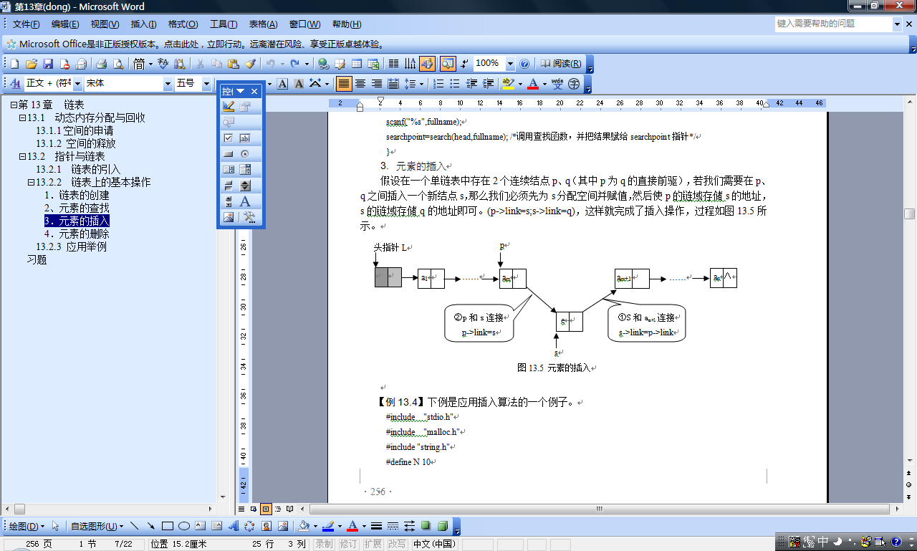
③元素的插入
假设在一个单链表中存在2个连续结点p、q（其中p为q的直接前驱），若我们需要在p、q之间插入一个新结点s，那么我们必须先为s分配空间并赋值，然后使p的链域存储s的地址，s的链域存储q的地址即可。(p->link=s;s->link=q) 。

Slide 281
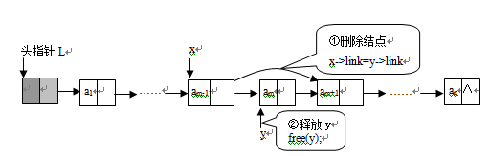
元素的删除
假如我们已经知道了要删除的结点p的位置，那么要删除p结点时只要令p结点的前驱结点的链域由存储p结点的地址改为存储p的后继结点的地址，并释放p结点即可。

Slide 282
第11章 工程化程序设计

Slide 283
11.1程序设计概述
源程序文档化
数据说明规范化
程序设计方法与风格
语句构造简单化
语句构造简单化
效率合理化

Slide 284
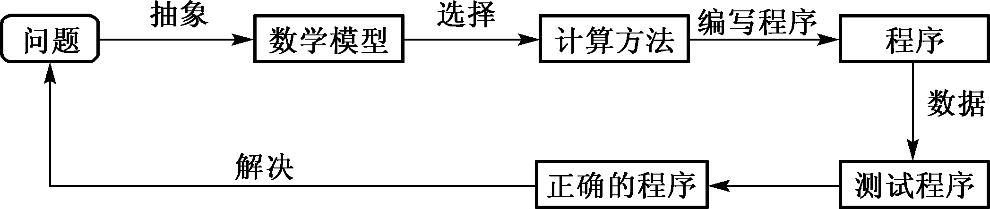
程序的设计步骤

Slide 285
程序设计方法的发展
核心是自顶向下、逐步求精，具体设计程序时，基本思想是围绕操作过程来考虑问题
结构化程序设计
世界是由对象组成的，对象之间可以互相通信并产生消息，消息驱动其他对象的操作。
面向对象程序设计
在面向对象的基础上发展了许多新技术，弥补面向对象技术的缺陷，使得面向对象技术能够更好地解决软件开发中的实际问题。
后面向对象方法

Slide 286
11.2结构化程序设计
三种基本控制结构 ；
限制使用GOTO语句；
逐步求精的设计方法；
自顶向下的设计、编码和调试
结构化程序设计
程序易于阅读、理解和维护。
提高效率，降低成本。
数据与算法分离；
可维护性和可复用性差

Slide 287
11.3面向对象程序设计
面向对象是一种新兴的程序设计方法，其基本思想是使用对象、类、继承、封装、消息等基本概念来进行程序设计 。
面向对象程序设计
弥补结构化程序设计的缺点

Slide 288
11.4工程化程序设计
⑴软件危机
随着计算机技术的发展，计算机软件开发和维护过程中所遇到的一系列严重问题，导致了软件开发和维护日益复杂，这种现象称为软件危机。
⑵软件工程
软件工程的核心思想是把软件看作一个工程产品来处理，把需求计划、可行性研究、工程审核、质量监督等工程化概念引入软件生产中。

Slide 289
软件工程
三要素
方法
工具
过程
支持软件开发的各个环节的控制和管理
完成软件工程项目的技术手段
支持软件的开发、管理，文档的生成
达到工程项目的三个基本目标：进度、经费和质量。

Slide 290
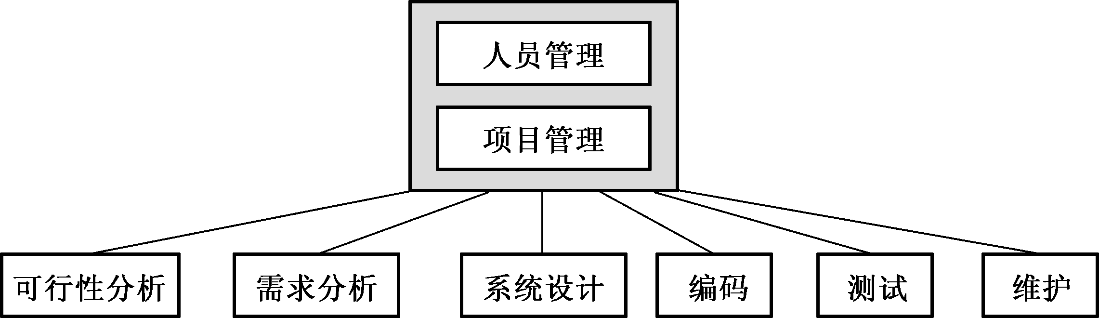
⑶软件生命周期
从软件的产生直到软件消亡的周期 。

Slide 291
⑷可行性分析
可行性分析决定“做还是不做” 。
软件领域的可行性分析主要考虑四个要素：
经济
技术
社会环境
人

Slide 292
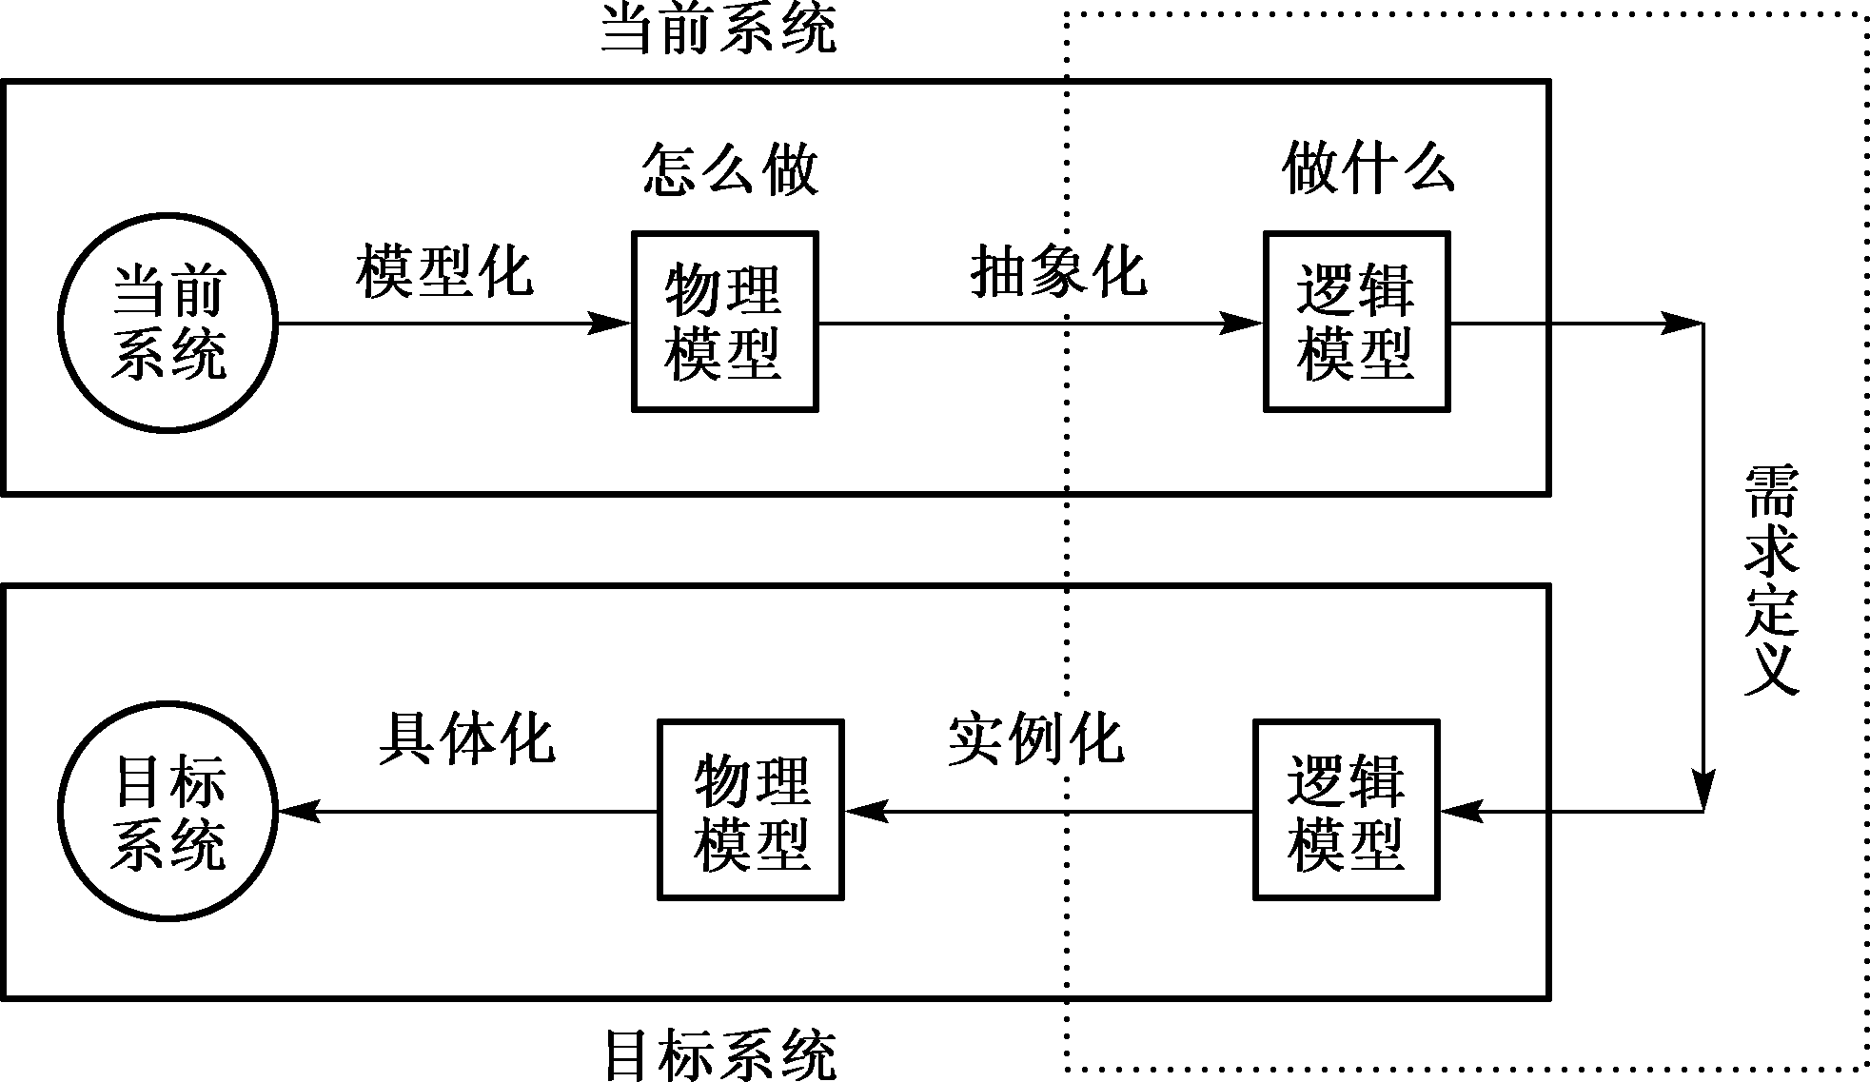
⑸需求分析
开发人员要准确理解用户的要求，进行细致的调查分析，将用户非形式的需求陈述转化为完整的需求定义，再由需求定义转化到相应的形式功能规约。

Slide 293
问题识别
分析与综合
编写文档
基本任务
需求分析
基本方法
有面向数据流的
结构化分析方法
面向对象的分析
（OOA）方法
数据流图
数据词典
判定表
判定树

Slide 294
⑹概要设计
把软件的逻辑模型变换为物理模型，即着手实现软件的需求，并将设计的结果反映在“设计规格说明书”中 。
首先研究、分析和审查数据流图。
然后从软件的需求规格说明中理清数据流加工的过程，对于发现的问题应及时解决。
接下来根据数据流图决定问题的类型，数据处理问题可分为两种：变换型和事务型。
然后由数据流图推导出系统的初始结构图，利用一些启发式原则来改进系统的初始结构图，直到得到符合要求的结构图为止。

Slide 295
⑺详细设计
详细设计也叫过程设计或软件算法设计，主要设计模块的内部实现细节，对用到的算法进行精确的表达。
为每个模块进行详细的算法设计
为模块内的数据结构进行设计
对数据结构进行物理设计
其他设计 ：代码设计 、输入/输出格式设计 、人机对话设计
编写详细的设计说明书
评审

Slide 296
⑻编码
编码阶段的主要任务是使用选定的程序设计语言，把模块的过程性描述翻译为用该语言书写的源程序（源代码）。
应根据项目的应用领域选择适当的编程语言、编程的软/硬件环境，
使程序具有良好的程序设计风格。

Slide 297
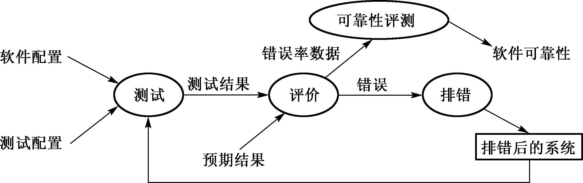
⑼软件测试
是保证软件质量的关键步骤，是对软件规格说明、设计和编码的最后复审。
软件测试的目的是尽可能发现并改正被测试软件中的错误，提高软件的可靠性。

Slide 298
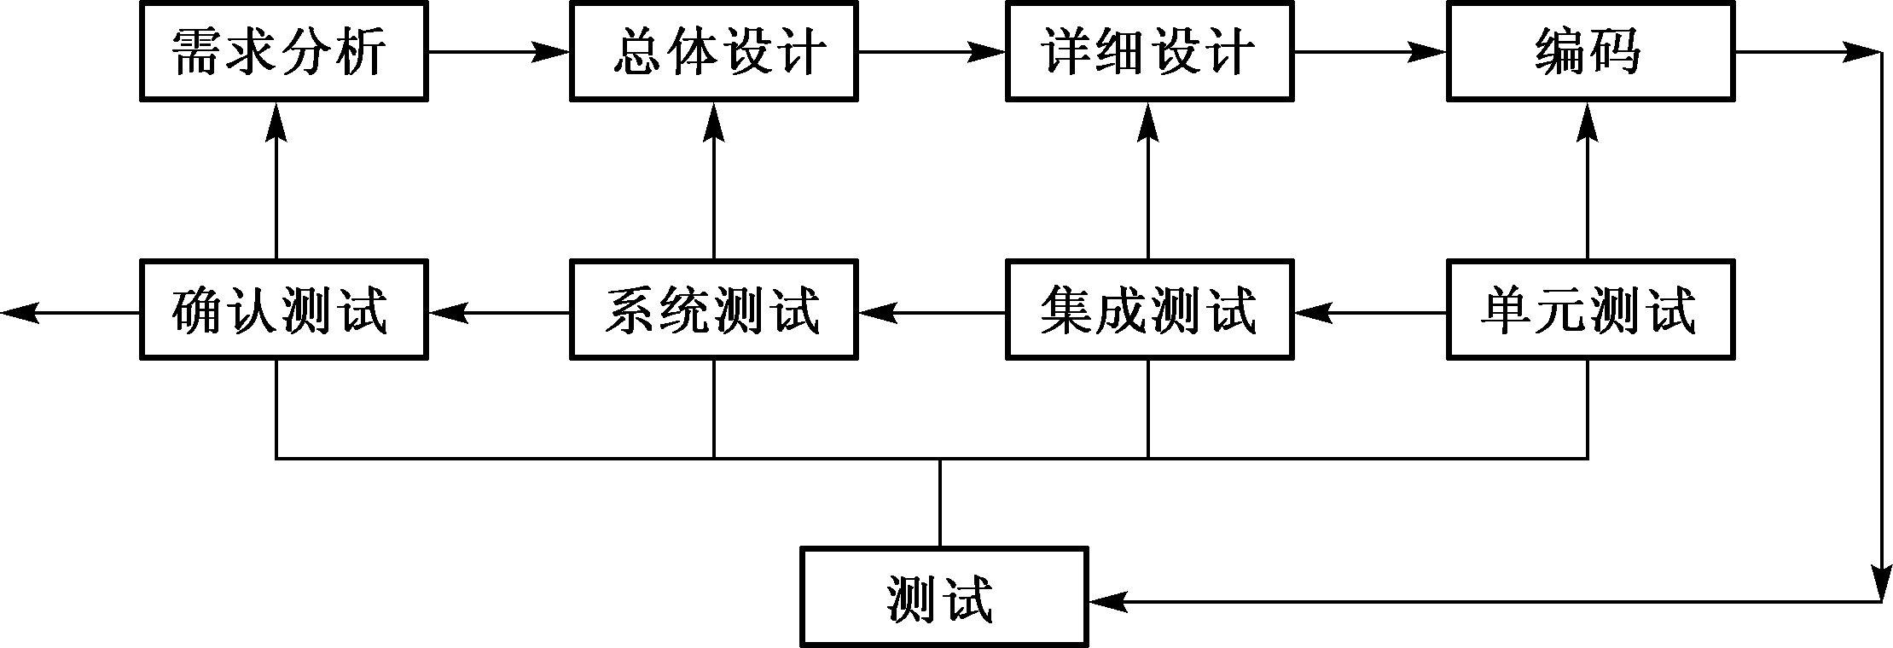
第三方测试
开发过程中的软件测试
开发过程中的软件测试
两个层次的测试
基本方法
有等价类划分、边值分析、因果图、错误推测等方法，主要用于软件确认测试
黑盒测试
有逻辑覆盖法，基本路径测试法等，主要用于软件验证
白盒测试

Slide 299
⑽软件维护
软件维护是在软件已交付使用后，为了改正错误或满足用户新需求而修改软件的过程 。
为了识别和纠正软件错误、改正软件性能上的缺陷、排除实施中的误使用
纠错性维护
适应性维护
使软件能适应新的环境
扩充软件功能、增强软件性能、改进加工效率、提高软件的可维护性
完善性维护

